Slide 1





mert.tatarstan.ru
oprt.tatarstan.ru
ciss-rt.ru
fpprt.ru
kpfu.ru
СЕМИНАР-СОВЕЩАНИЕ
Разработка и принятие
муниципальных программ поддержки социально ориентированных
некоммерческих организаций

Slide 2

Разработка и принятие муниципальных программ поддержки СОНКО
МИНИСТЕРСТВО ЭКОНОМИКИ
РЕСПУБЛИКИ ТАТАРСТАН
Олег Владимирович
ПЕЛЕВИН
Заместитель министра экономики
Республики Татарстан

Slide 3
Разработка и принятие муниципальных программ поддержки СОНКО
АППАРАТ ПРЕЗИДЕНТА
РЕСПУБЛИКИ ТАТАРСТАН
Айгуль Азатовна
ХАКИМУЛЛИНА
главный советник отдела прикладных исследований и проектов Управления по взаимодействию с институтами гражданского общества Департамента Президента Республики Татарстан
по вопросам внутренней политики
О разработке муниципальных программ поддержки
социально ориентированных некоммерческих организаций

Slide 4
О разработке муниципальных программ поддержки социально ориентированных некоммерческих организаций
А.А. Хакимуллина, г. Казань, 2016

Slide 5
Основные принципы подготовки программ по поддержке социально ориентированных НКО
Определение конкретных, измеримых и достижимых целей программы
Формулирование задач программы, необходимых и достаточных для достижения целей программы
Установление измеримых результатов реализации программы (конечных и непосредственных результатов)
Интеграция регулятивных и финансовых инструментов для достижения целей программы
Наделение участников реализации программы необходимыми и достаточными полномочиями
Обеспечение прозрачности и конкурсной основы оказания поддержки СО НКО
Проведение регулярной оценки результативности и эффективности реализации программы, в том числе с привлечением внешних экспертов

Slide 6
Примерная структура программы
Общая характеристика деятельности СО НКО, с формулировкой основных проблем их развития
Прогноз развития НКО
Цели, задачи и показатели достижения, описание основных ожидаемых результатов программы, сроки и этапы реализации программы
План и характеристика основных мероприятий программы
Ресурсное обеспечение программы
Механизм управления реализацией программы, включая анализ рисков и описание мер управления ими
Методика оценки результативности и эффективности программы

Slide 7
Конечные результаты программы
Решение приоритетных задач в социальной сфере за счет использования потенциала некоммерческих организаций в достижении приоритетных задач в социальной сфере
Развитие сектора социально ориентированных некоммерческих организаций в районе
Развитие благотворительной деятельности и добровольчества в районе, играющих ключевую роль в развитии сектора некоммерческих организаций

Slide 8
Показатели решения социальных задач
Количество приемных (замещающих) семей, принимающих на воспитание детей подросткового возраста, которым оказана поддержка
Количество семей, находящихся в трудной жизненной ситуации, которым была оказана поддержка с целью предупреждения лишения родительских прав
Количество матерей, находящихся в трудной жизненной ситуации, которым была оказана поддержка в целях предупреждения их отказа от рожденных детей
Количество выпускников детских домов, которым была оказана поддержка в их социальной адаптации
Количество детей, совершавших правонарушения, в отношении которых реализуется индивидуальные программы реабилитации
Количество инвалидов, которым была оказана поддержка в их трудоустройстве

Slide 9
Показатели развития сектора социально ориентированных некоммерческих организаций
Рост количества НКО, за исключением государственных (муниципальных) учреждений, обслуживающих домашние хозяйства, на территории муниципалитета
Рост численности работников (без внешних совместителей) НКО, за исключением государственных (муниципальных) учреждений, обслуживающих домашние хозяйства, на территории муниципалитета
Увеличение средней численности добровольцев, привлекаемых НКО, за исключением государственных (муниципальных) учреждений, обслуживающими домашние хозяйства, на территории муниципалитета

Slide 10
Показатели развития благотворительной деятельности и добровольчества
Увеличение числа граждан, участвующих в благотворительной деятельности
Увеличение числа граждан, участвующих в добровольческой деятельности

Slide 11
Приоритетные направления реализации программы
Предоставление субсидий (грантов) СО НКО
Имущественная поддержка
Информационная поддержка
Консультационная поддержка
Мероприятия, направленные на подготовку, переподготовку и повышение квалификации работников и добровольцев некоммерческого сектора
Участие НКО в реализации государственной политики в социальной сфере
Меры, стимулирующие поддержку деятельности СОНКО
Мониторинг и анализ эффективности реализации программы

Slide 12
Благодарю за внимание!

Slide 13

Разработка и принятие муниципальных программ поддержки СОНКО
ОБЩЕСТВЕННАЯ ПАЛАТА
РЕСПУБЛИКИ ТАТАРСТАН
Татьяна Ивановна
ЛЕОНТЬЕВА
Председатель комиссии по социальной политике и благотворительной деятельности
Анализ муниципальных программ поддержки социально ориентированных некоммерческих организаций, принятых в Республике Татарстан: общие рекомендации

Slide 14
Анализ программа поддержки СО НКО – казанская англомерация
Леонтьева Татьяна Ивановна – председатель комиссии по социальной политике и благотворительной деятельности Общественной Палаты РТ

Slide 15
Характеристика проблемы и обоснование необходимости ее решения программными методами
Насколько значима для целевой группы (СО НКО) выявленная проблема, решению которой призвана способствовать программа?
Выделение противоречия между желаемым (у целевой группы) и существующим?
Как эту проблему уже решали?
Что будет, если проблема не найдет решения?
Мотивирована ли целевая группа на изменения?

Slide 16
Среднестатистический портрет СО НКО в муниципальных районах
На 1 января 2016 г.
Объединения ветеранов, пенсионеров - 2
Молодежные, спортивные объединения - 1
Профсоюзные объединения -1
Религиозные организации - 35

Slide 17
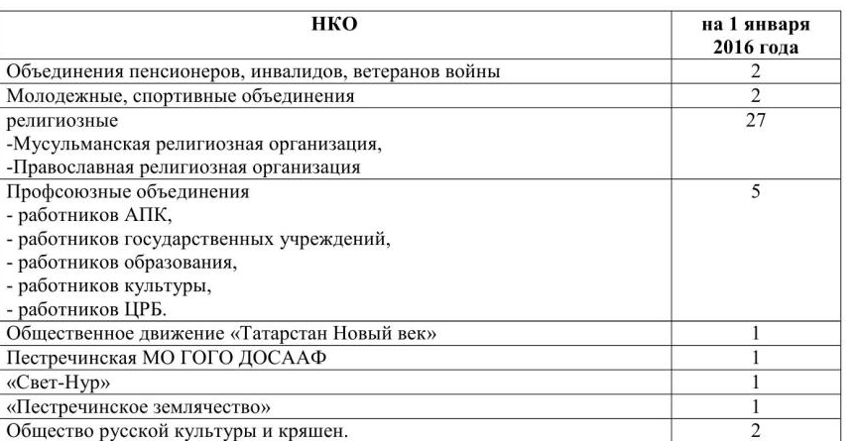
Портрет нетиповой - СО НКО

Slide 18
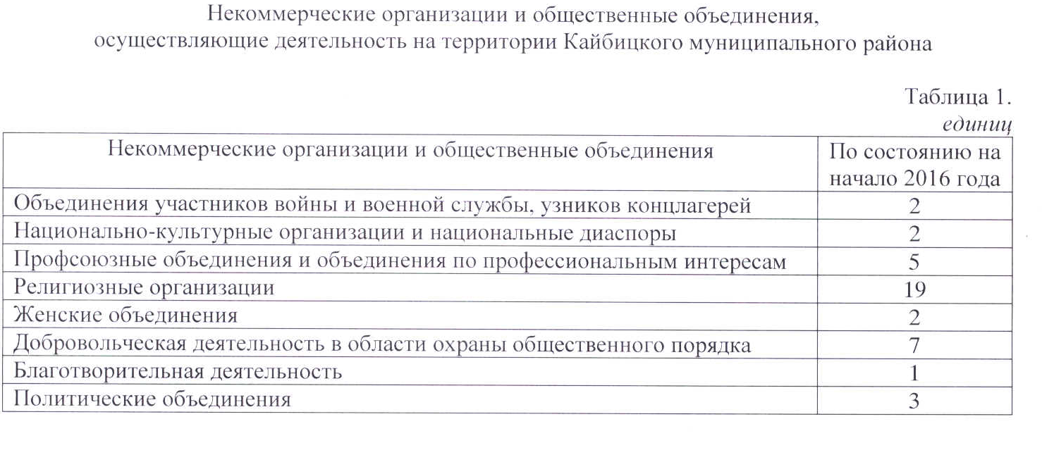
Портрет нетиповой - СО НКО

Slide 19
«Слабыми сторонами развития некоммерческого сектора в муниципальном образовании являются» во всех программах идентичные проблемы:
низкая гражданская активность населения;
неравномерность развития отдельных видов общественной активности населения;
нехватка профессиональных и специальных знаний в области менеджмента и делопроизводства у руководителей НКО и, как следствие, отсутствие системности в их деятельности, низкий уровень планирования и неумение применять программный подход в своей деятельности;
неподготовленность к работе со средствами массовой информации, низкий уровень информированности общества о деятельности НКО; ограниченные ресурсы НКО-человеческие, финансовые, технические; Каждая программа района должна опираться на уникальные, свойственные только для данного района проблемы для
СО НКО
Отсутствие анализа и индивидуального портрета – плохое знание потребностей целевой группы

Slide 20
Отсутствует следующий перечень проблем:
1. Отсутствие институциональных основ для развития негосударственного сектора в социальной сфере:
недостаточный уровень развития СО НКО для участия в системе оказания социальных услуг, особенно в муниципальных образованиях и на отдаленных территориях (в том числе незначительное число «профессионально сильных» НКО;
отсутствие у СО НКО равных с организациями малого социального предпринимательства возможностей по использованию финансовых инструментов поддержки их деятельности;
2. Проблемы, связанные с формированием тарифов для СО НКО: неравные конкурентные условия для СО НКО и бюджетных организаций;
3. Проблемы, связанные с участием СО НКО в государственных закупках: отсутствие фондов, обеспечивающих денежными средствами НКО, участвующих в закупочных процедурах.

Slide 21
Рекомендуемые пункты для включения в программу:
1. Реализация поэтапного доступа социально ориентированных некоммерческих организаций, осуществляющих деятельность в социальной сфере, к бюджетным средствам, выделяемым на предоставление социальных услуг населению, исходя из целесообразности доведения им до 10 процентов средств ;
2. Проведение анализа рынка социальных услуг и определение его сегментов, направлений деятельности, в которых СО НКО имеют конкурентные преимущества, в целях сосредоточения государственной поддержки СО НКО именно в выявленных сегментах.
3. Меры предоставления льгот на коммунальные услуги для СО НКО и решение разработки и утверждения регламента имущественной поддержки.

Slide 22
Постановка цели
Цель программы – то, что мы хотим достичь в ходе реализации программы
(основывается на ценностях-потребностях целевой группы – СО НКО)

Slide 23
Название программы и цель в программах идентичны поддержка – самоцель, а каков результат этой поддержки?
Целевая программа «Поддержка социально ориентированных некоммерческих организаций в …ском муниципальном районе Республики Татарстан на 2016-2018 г.»
Цель программы - поддержка деятельности социально ориентированных некоммерческих организаций (далее НКО), осуществляющих деятельность на территории …….ского муниципального района Республики Татарстан.

Slide 24
Задачи программы – конкретные действия, которые предстоит осуществить
развитие механизмов финансовой, имущественной, информационной, консультационной поддержки НКО;
создание постоянно действующей системы взаимодействия органов местного самоуправления и населения;
создание условий для развития сферы социальных услуг, предоставляемых НКО населению муниципального образования;
переподготовка и обучение работников и добровольцев НКО;
поощрение и стимулирование благотворительной деятельности и добровольческого движения в муниципальном образовании.

Slide 25
Установление измеримых результатов реализации программы (конечных и непосредственных результатов)
Критерии оценки | единицы измерения | значение целевого показателя на начало реализации Программы | значение целевого показателя но окончании реализации Программы
увеличение числа НКО, имеющих статус юридического лица | Единиц | 43 | 45
увеличение количества проведенных в муниципальном образовании общественных акций и мероприятий | единиц | 1300 | 1900
увеличение количества НКО, принявших участие и получивших гранты районных и краевых социальных проектов | единиц | 2 | 5

Slide 26
Мероприятия программы на примере программы поддержки Лаишевского муниципального района
4.4. Поддержка социально ориентированным некоммерческим организациям
в рамках настоящей программы оказывается в следующих формах:
финансовых поддержка;
имущественная поддержка;
информационная и консультационная поддержка.

Slide 27
Мероприятия программы на примере программы поддержки Лаишевского муниципального района
4.5. Информационная поддержка социально ориентированным некоммерческим организациям оказывается путем создания муниципальной информационной системы и информационно-телекоммуникационных сетей, а также обеспечения их функционирования в целях реализации государственной политики в области поддержки социально ориентированных некоммерческих организаций.
Порядок оказания информационной поддержки социально ориентированным некоммерческим организациям в районе устанавливается отделом информационных технологий и информационной безопасности Исполнительного комитета Лаишевского муниципального района.

Slide 28
Мероприятия программы на примере программы поддержки Лаишевского муниципального района
4.6. Социально ориентированным некоммерческим организациям оказывается консультационная поддержка по вопросам включения в Реестр социально ориентированных некоммерческих организаций, проведение разъяснительной работы с представителями социально ориентированных некоммерческих организаций и общественности, размещение информация в СМИ и на официальном сайте Лаишевского муниципального района.

Slide 29
Мероприятия программы на примере программы поддержки Лаишевского муниципального района
4.7.Имущественная поддержка социально ориентированных некоммерческих организаций в районе может осуществляться путем передачи во владение и (или) пользование некоммерческим организациями муниципального имущества.

Slide 30
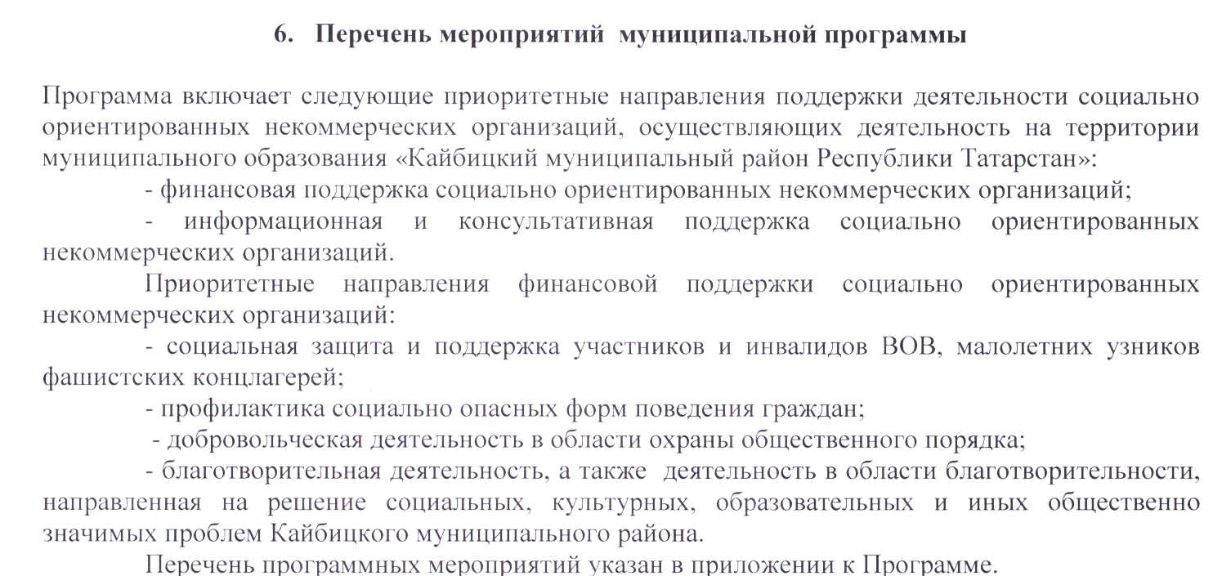
Мероприятия программы

Slide 31
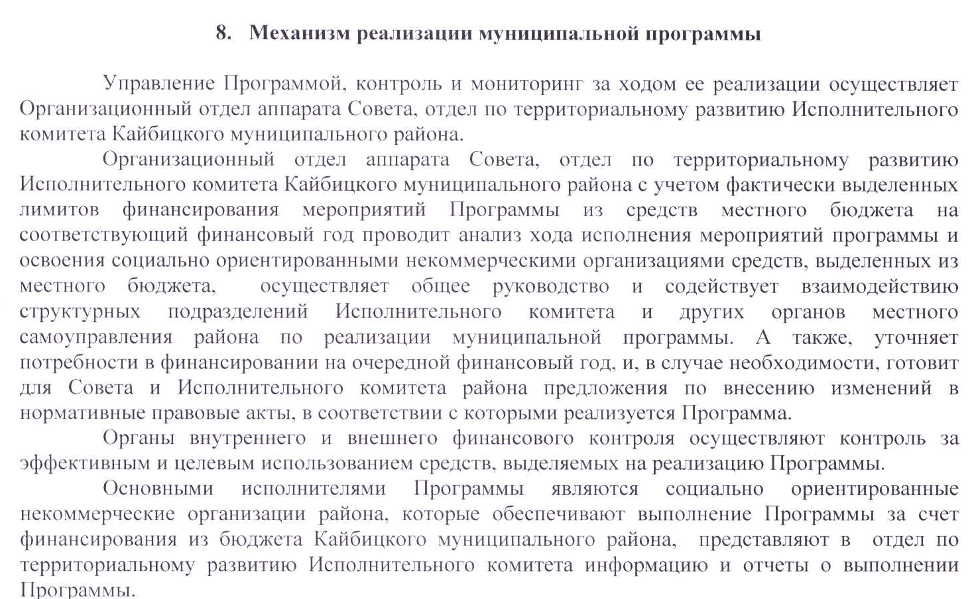
Наделение участников реализации программы полномочиями, необходимыми и достаточными для достижения целей программы

Slide 32
Обеспечение прозрачности и конкурсной основы оказания поддержки СО НКО
?

Slide 33
Проведение регулярной оценки результативности и эффективности реализации программы, при непосредственном участии общественного совета муниципального образования, в том числе с привлечением внешних экспертов, и размещением на сайте муниципального образования результатов оценки (по аналогии с результатами независимой оценки качества социальных услуг муниципальных учреждений)
Только в Чистопольской программе присутствует данный пункт:
«В данном разделе следует предусмотреть мероприятие о подготовке ежегодного доклада по итогам реализации мероприятий программы с заслушиванием на Общественном совете соответствующего муниципального района и с последующим направлением в Министерство экономики Республики Татарстан»

Slide 34

Разработка и принятие муниципальных программ поддержки СОНКО
ИСПОЛНИТЕЛЬНЫЙ КОМИТЕТ ЧИСТОПОЛЬСКОГО МУНИЦИПАЛЬНОГО РАЙОНА
Галина Юрьевна
ЗАДВОРНОВА
заместитель руководителя по социальным вопросам
О целевой программе «Поддержка социально ориентированных некоммерческих организаций в Чистопольском муниципальном районе Республики Татарстан на 2016-2020 годы»

Slide 35
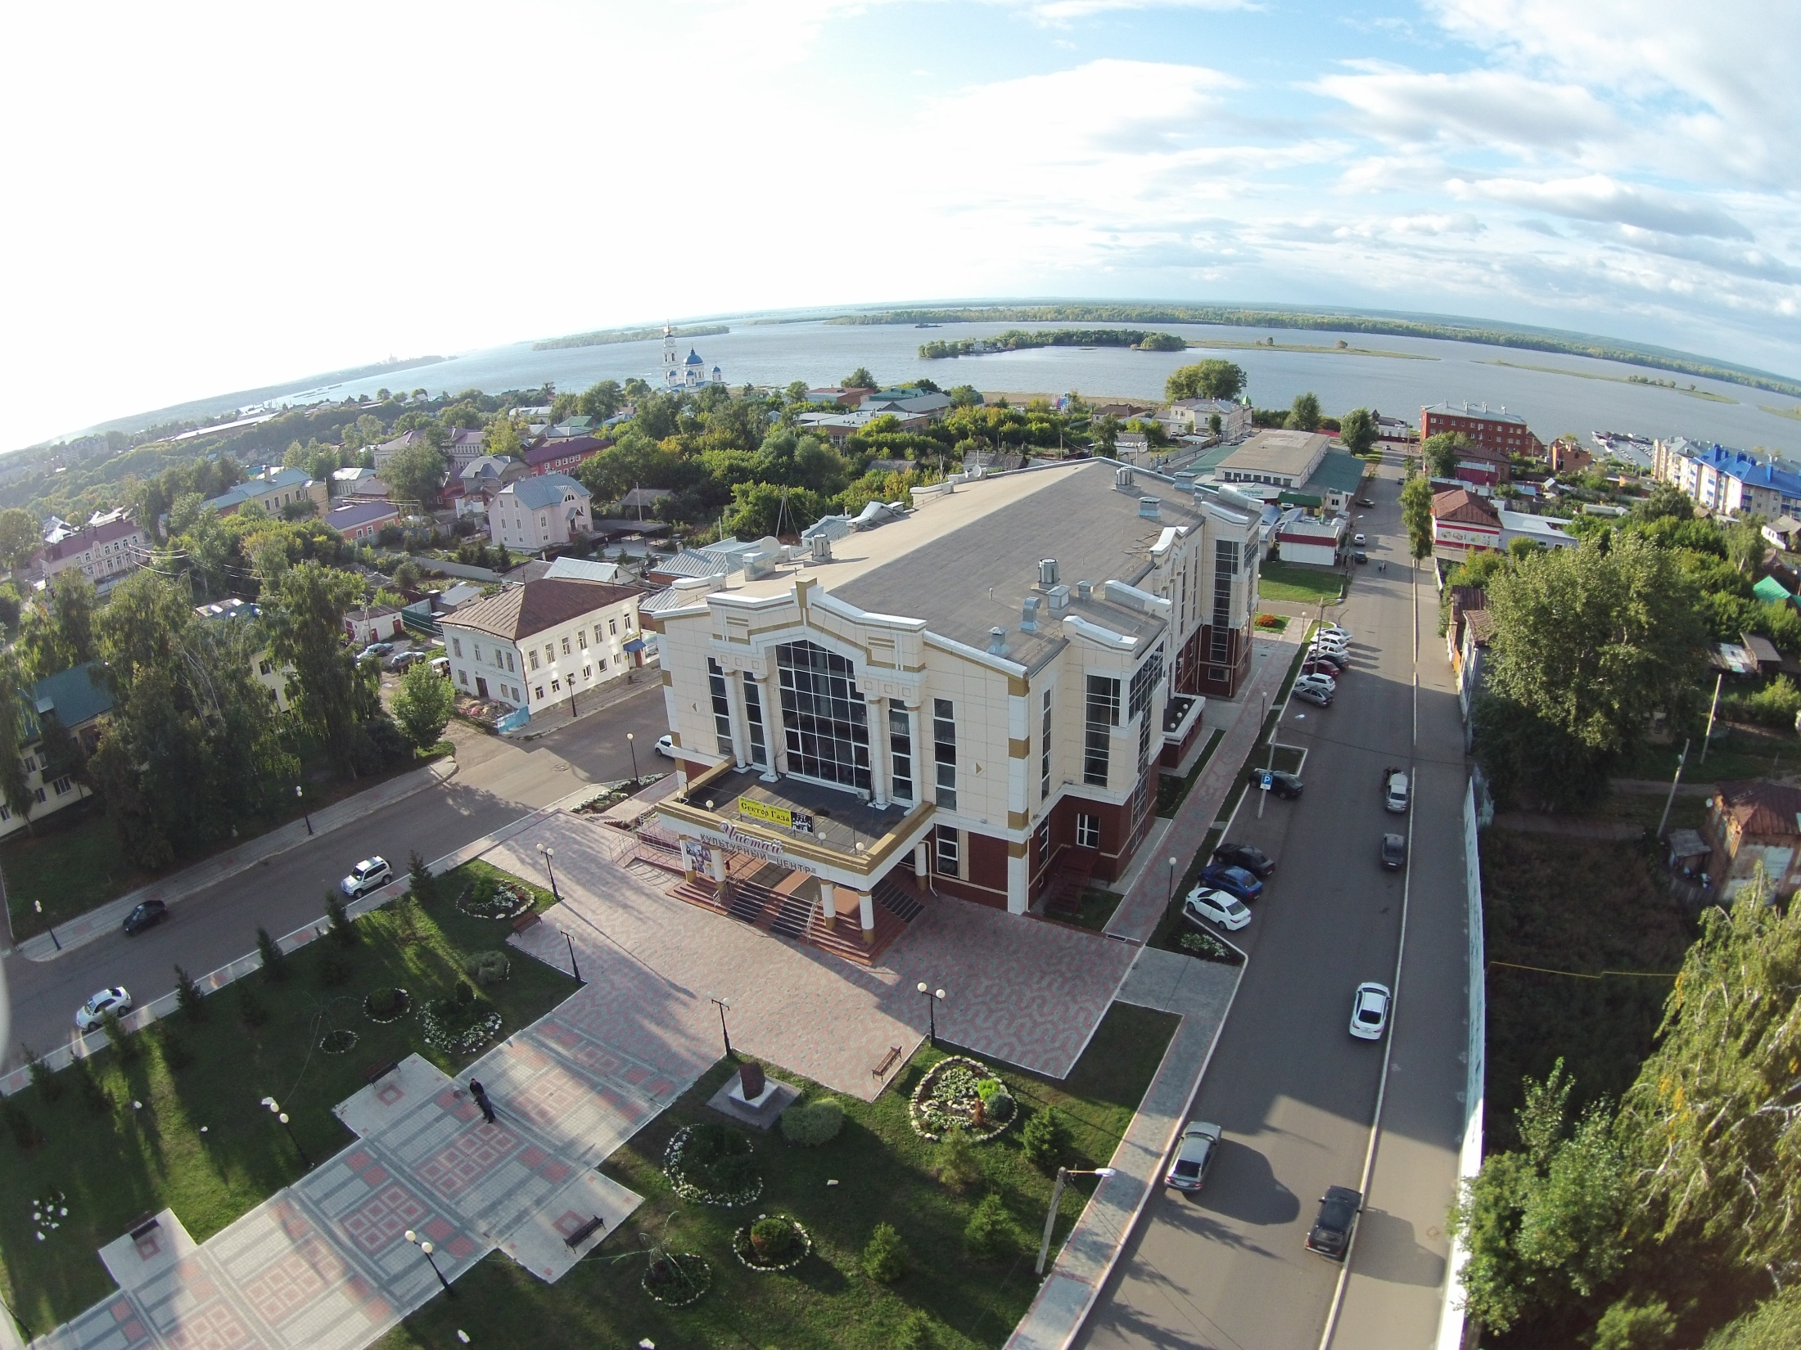
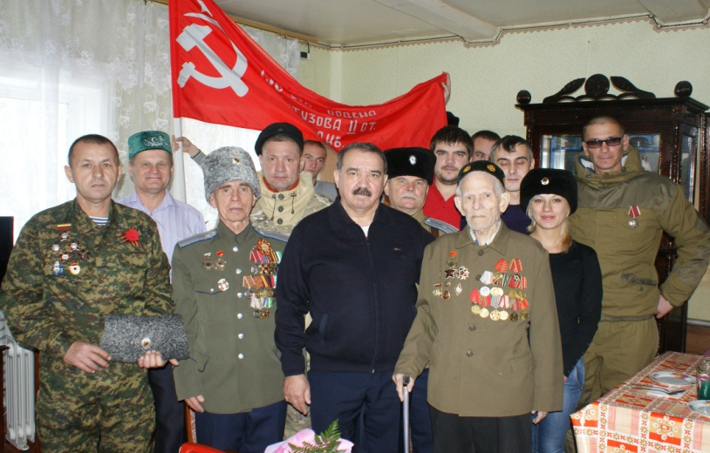
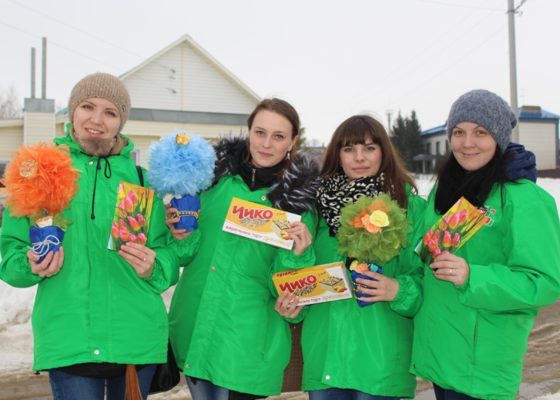
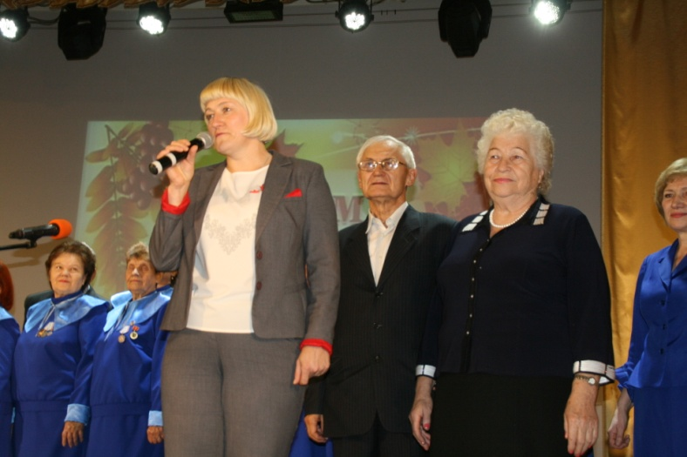
О проводимой работе
по поддержке социально ориентированных некоммерческих организаций
в Чистопольском муниципальном районе
Докладывает:
заместитель руководителя Исполнительного комитета Чистопольского муниципального района по социальным вопросам Задворнова Г.Ю.

Slide 36
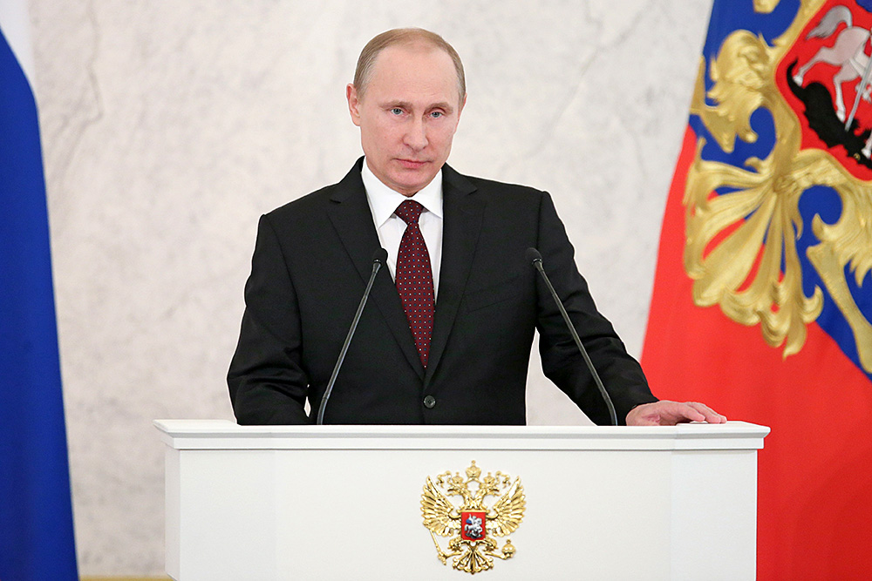
В.В. Путин: «Будет запущена специальная программа президентских грантов для поддержки НКО, работающих в малых городах и сёлах»

Slide 37

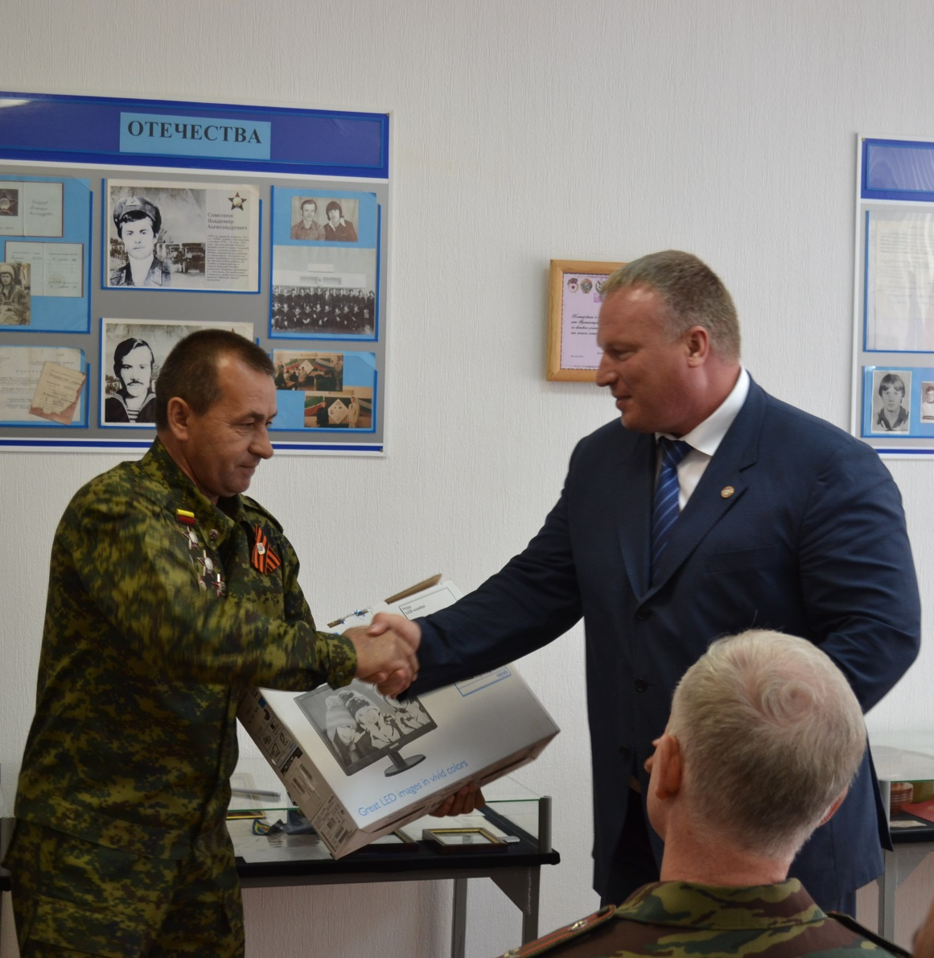
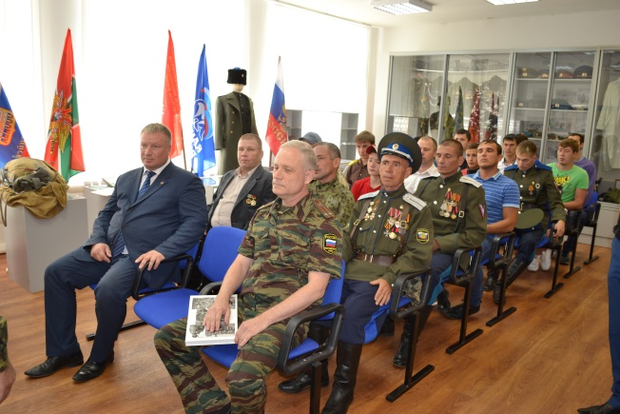
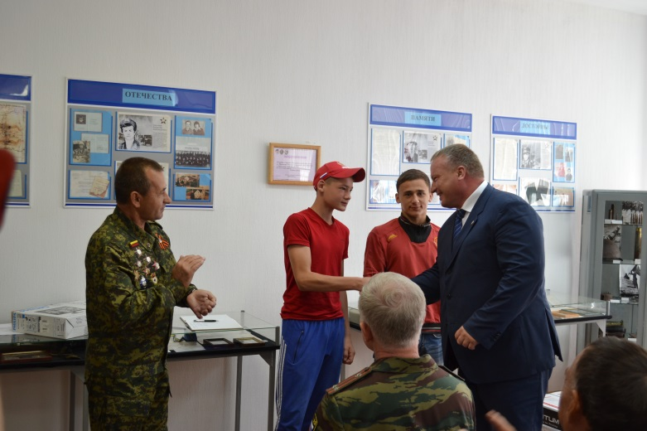
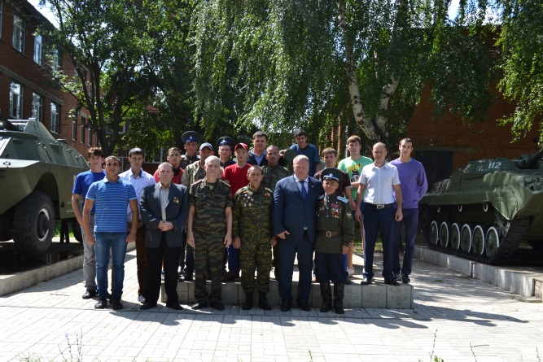
ЧИСТОПОЛЬСКИЙ
МУНИЦИПАЛЬНЫЙ
РАЙОН
Глава Чистопольского муниципального района Д.А. Иванов вручает компьютер руководителю общественной организации «Инвалиды войны»

Slide 38
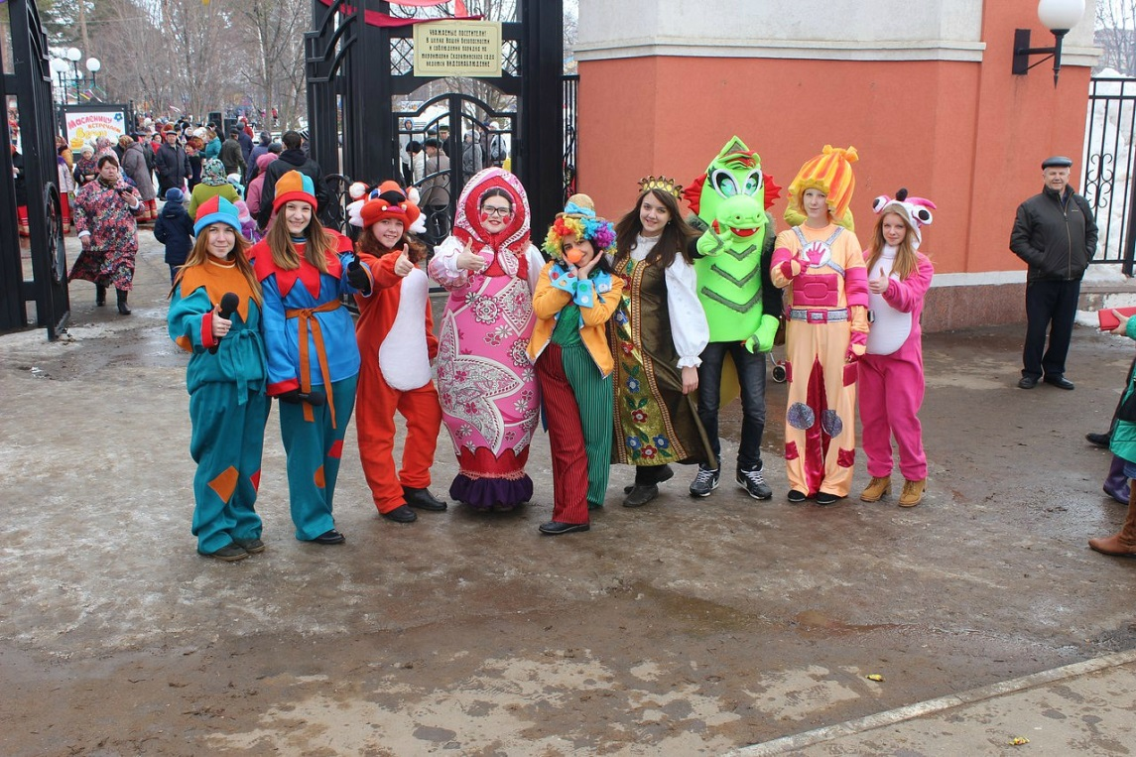
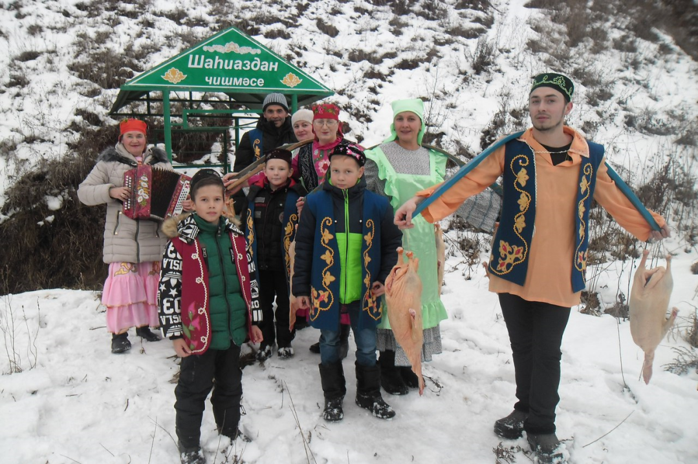
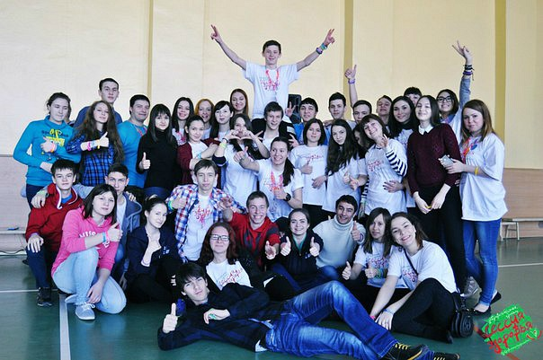
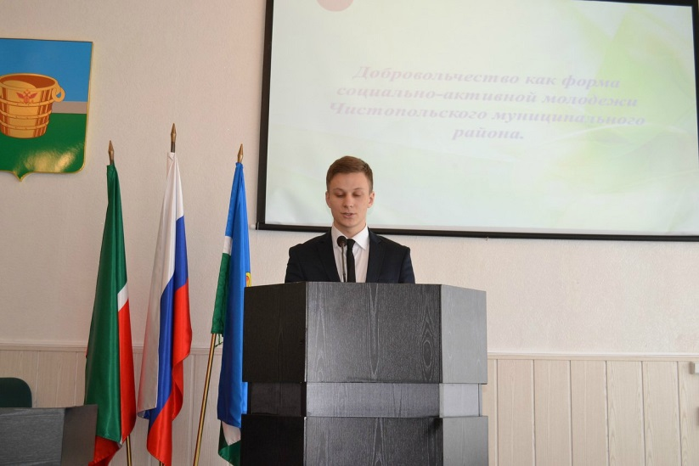
ЧИСТОПОЛЬСКИЙ
МУНИЦИПАЛЬНЫЙ
РАЙОН

Slide 39
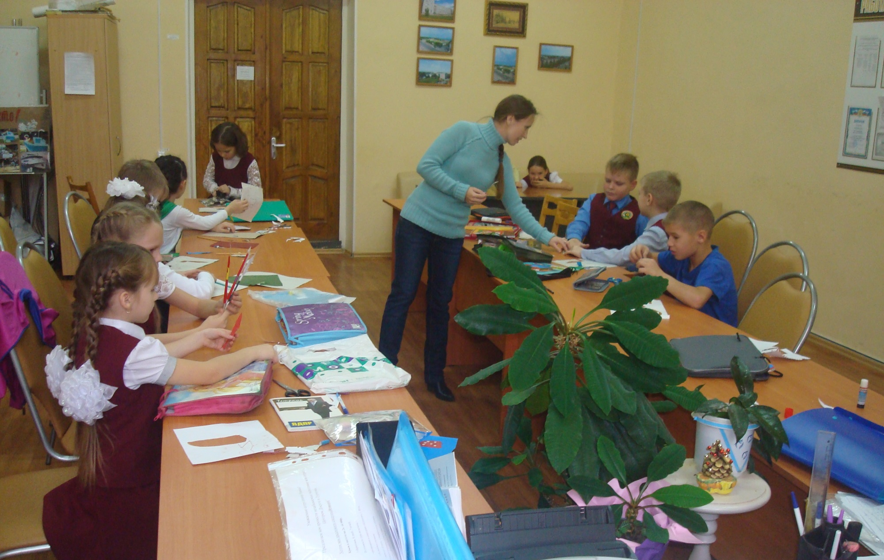
ЧИСТОПОЛЬСКИЙ
МУНИЦИПАЛЬНЫЙ
РАЙОН

Slide 40
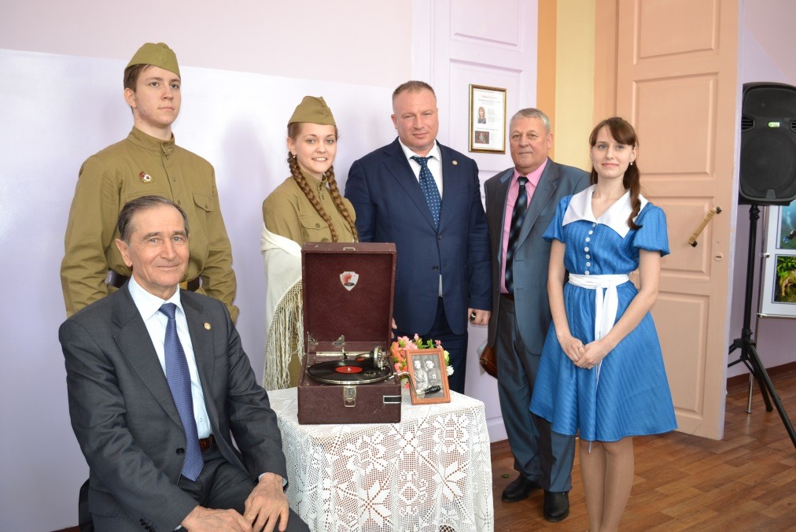
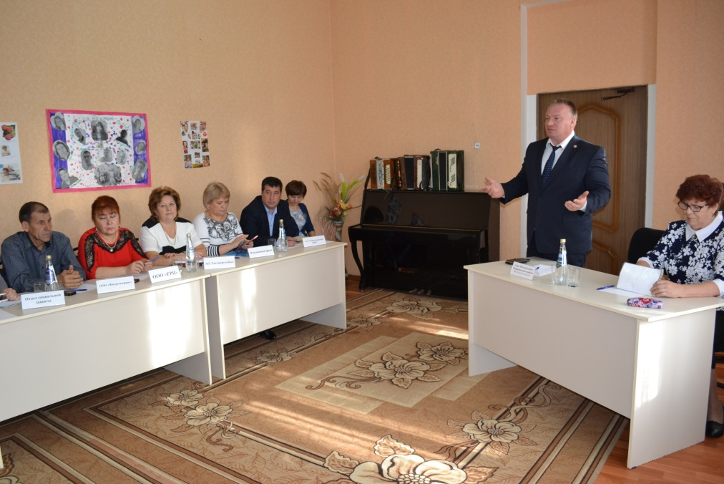
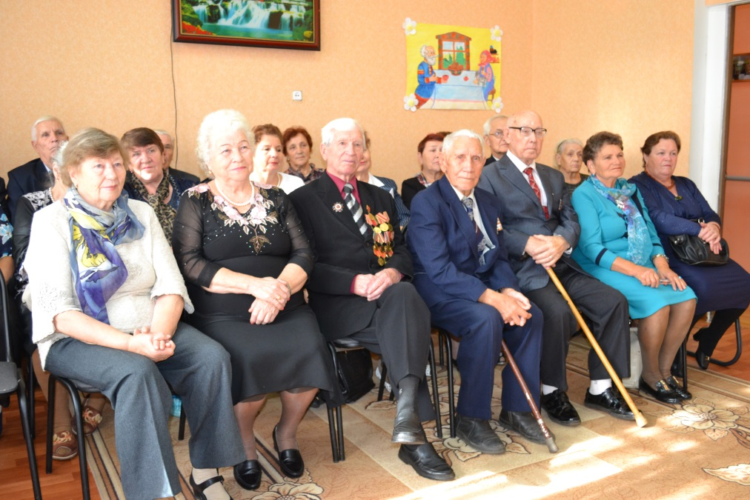
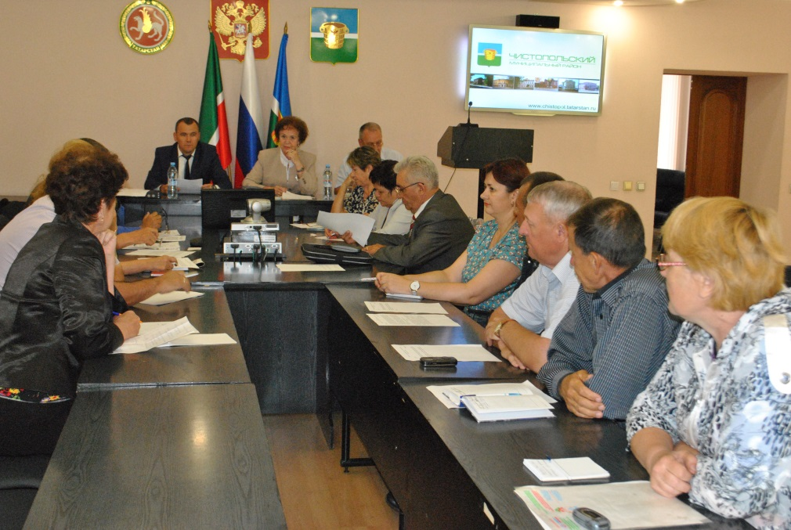
ЧИСТОПОЛЬСКИЙ
МУНИЦИПАЛЬНЫЙ
РАЙОН

Slide 41
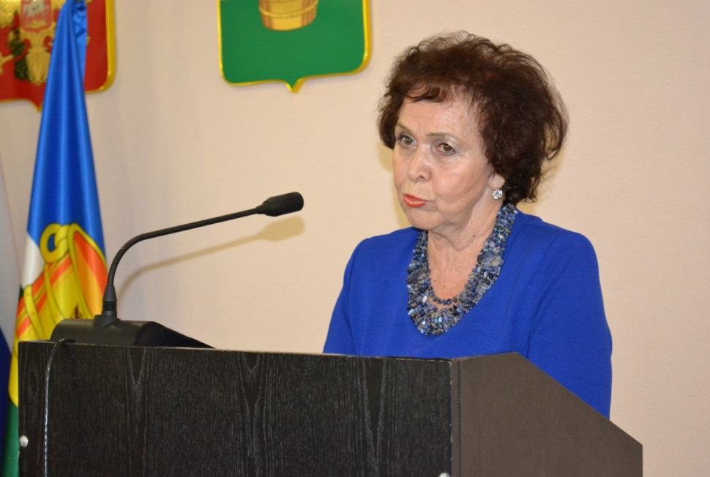
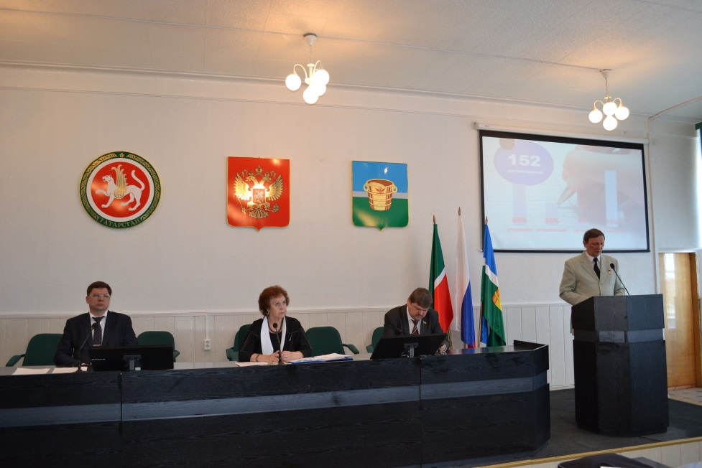
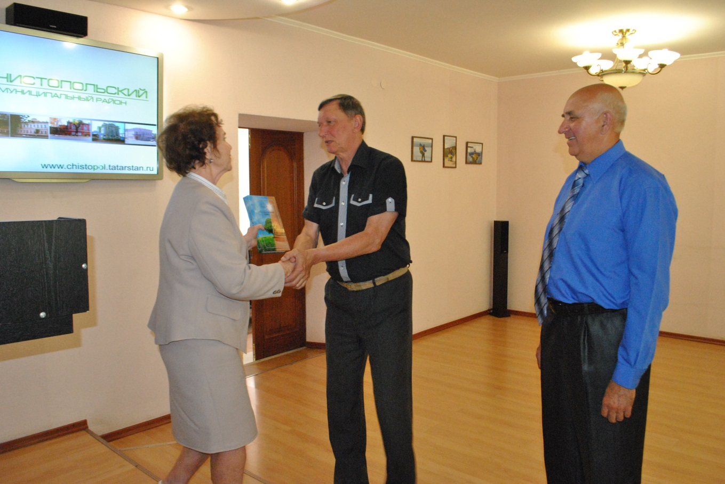
ЧИСТОПОЛЬСКИЙ
МУНИЦИПАЛЬНЫЙ
РАЙОН

Slide 42
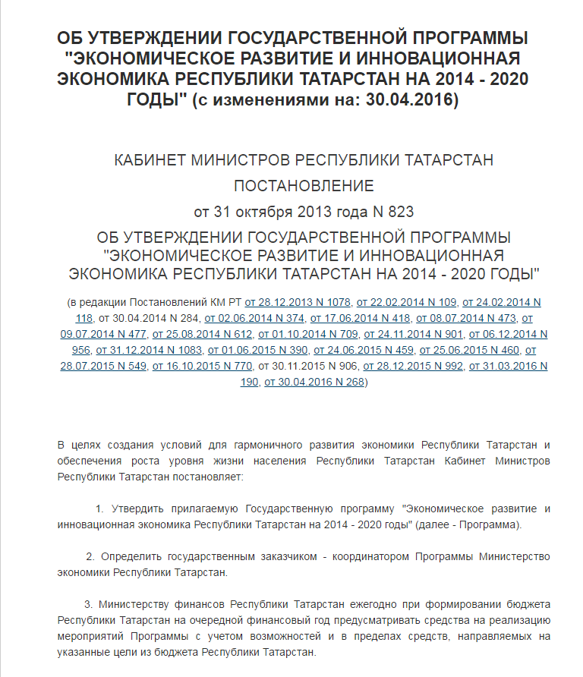

Slide 43
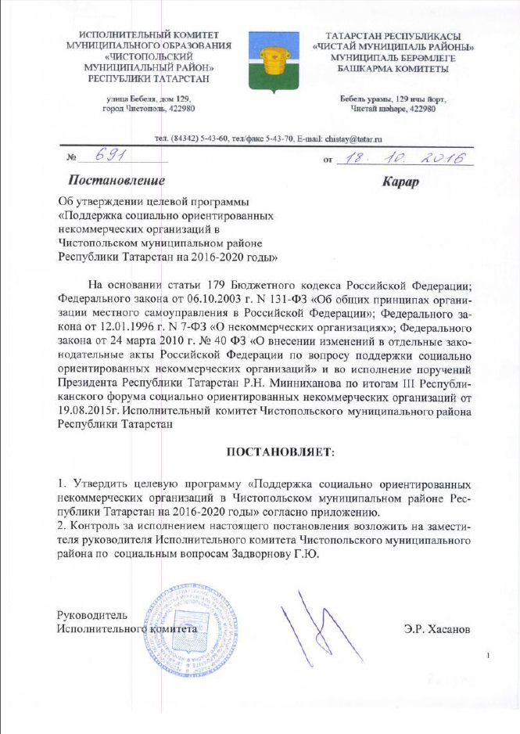

Slide 44
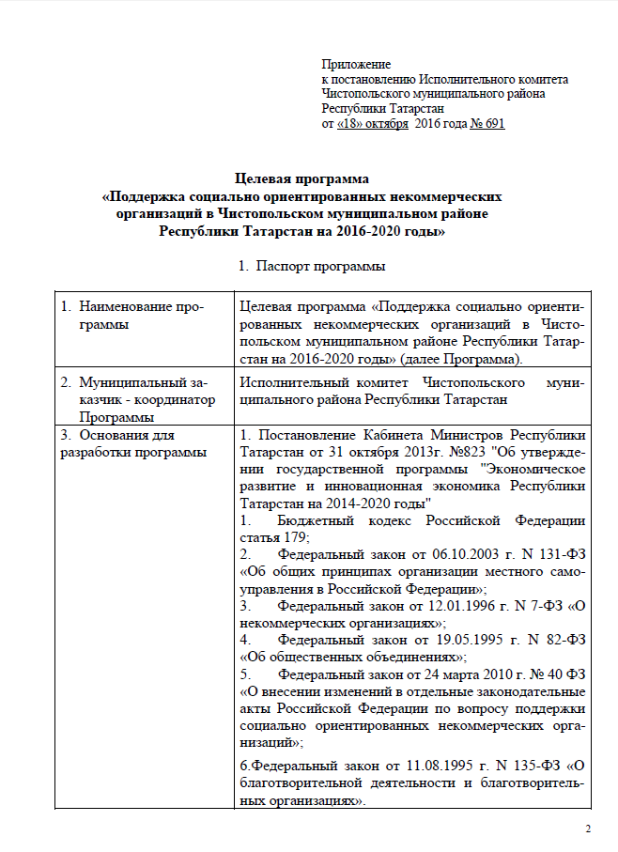
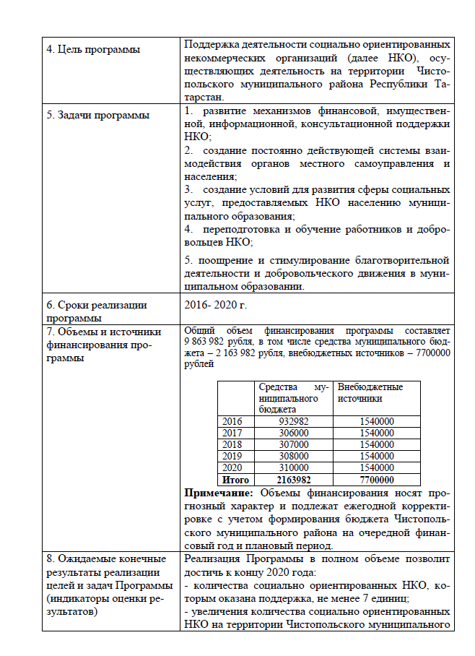

Slide 45
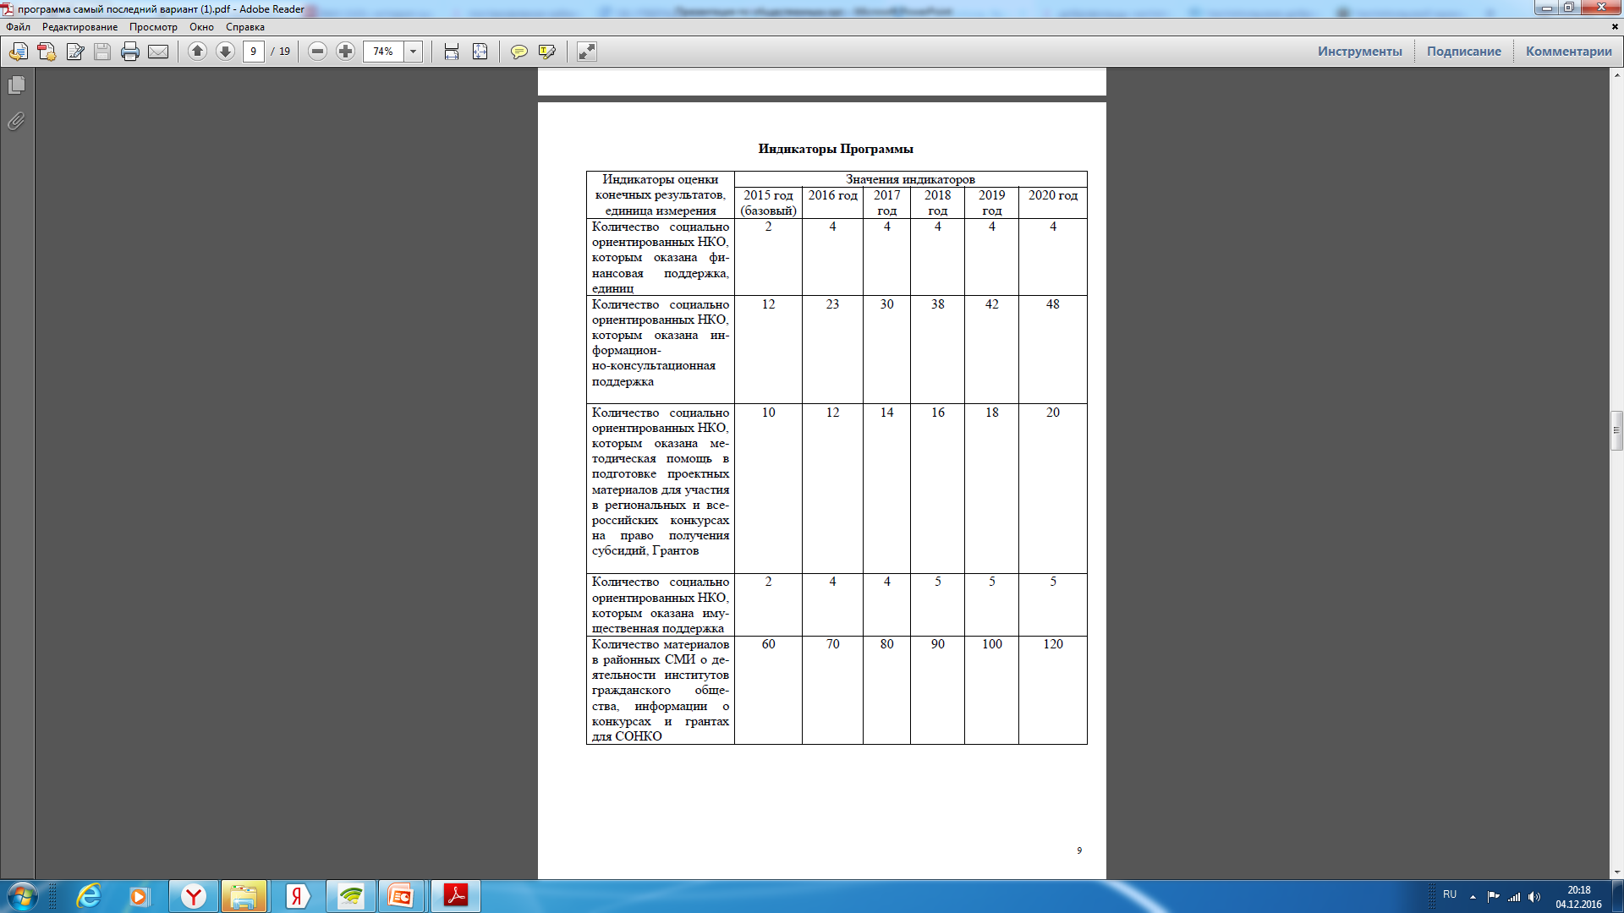

Slide 46
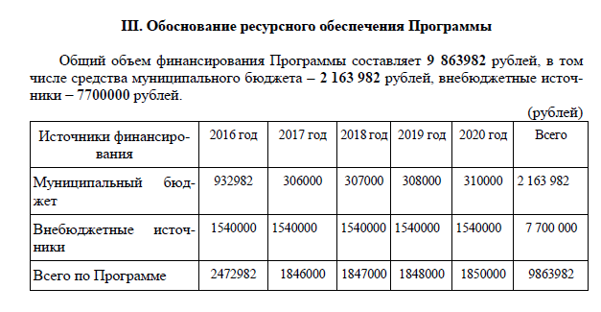

Slide 47
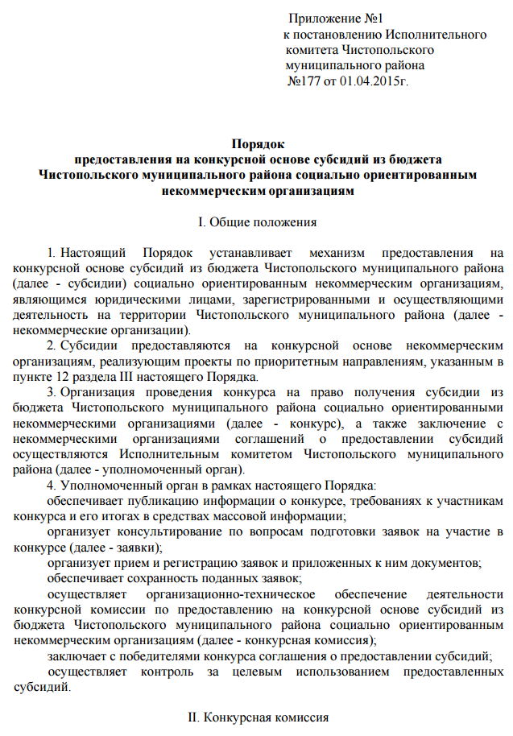
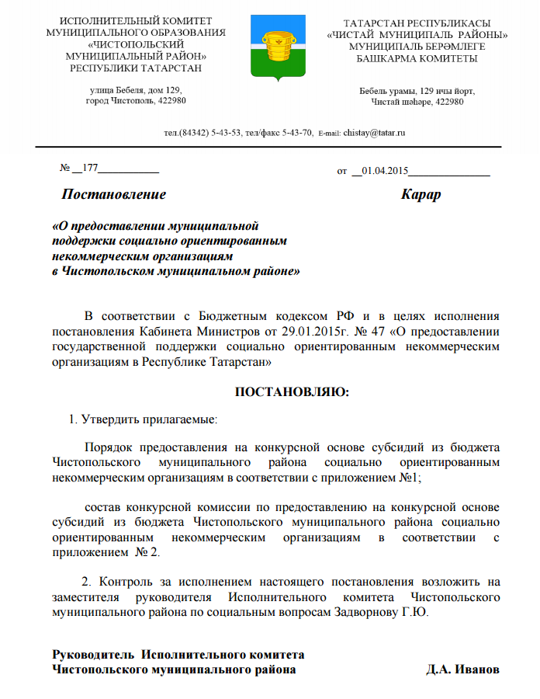

Slide 48
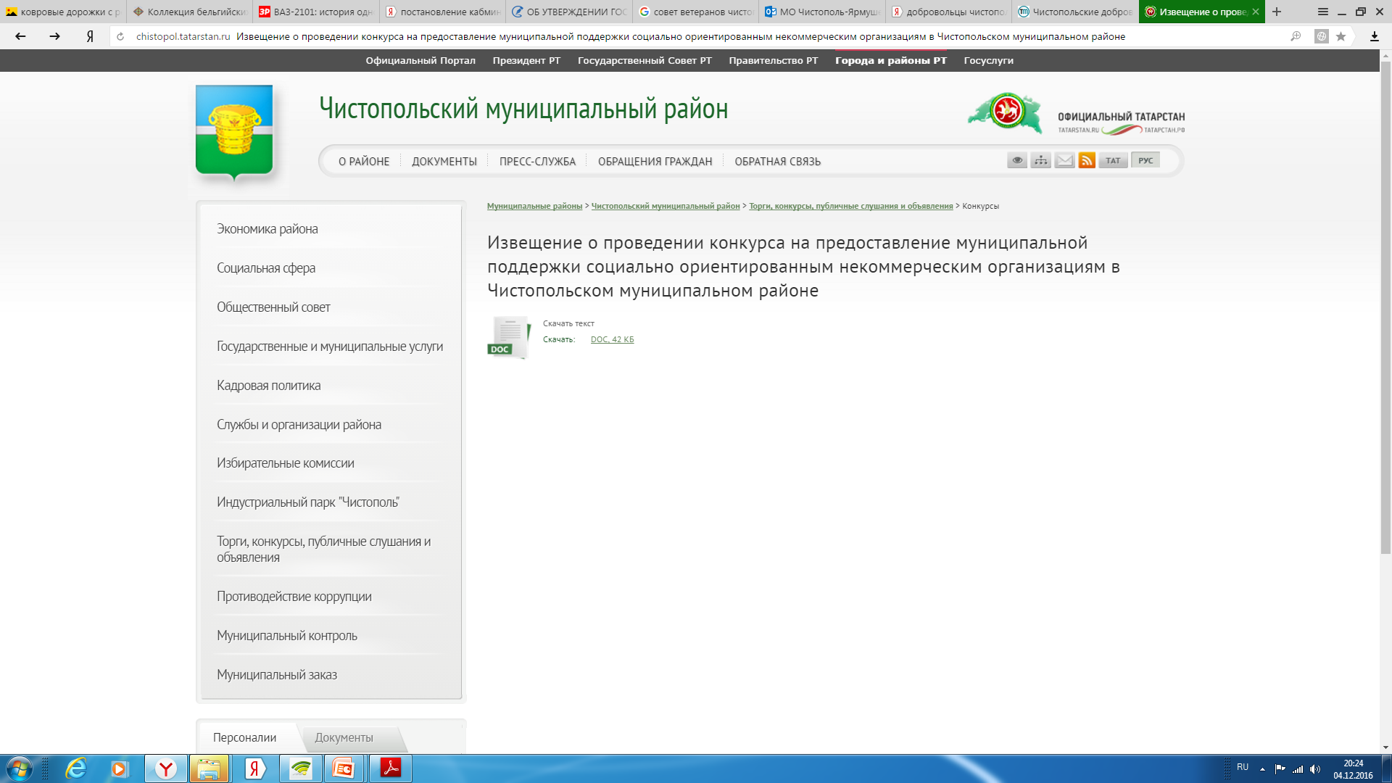

Slide 49
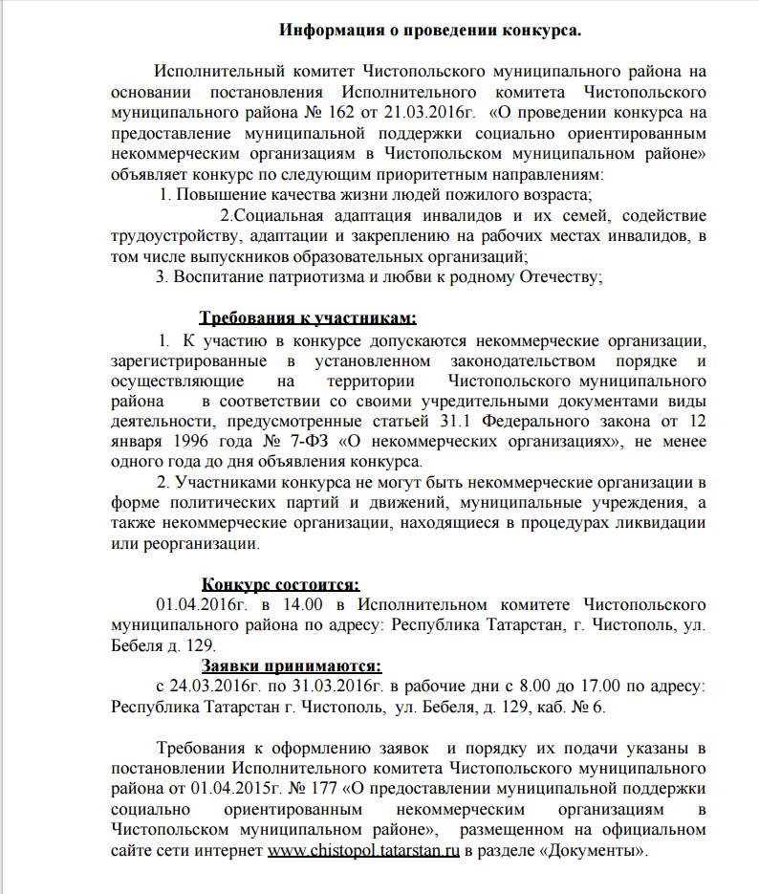

Slide 50


Slide 51
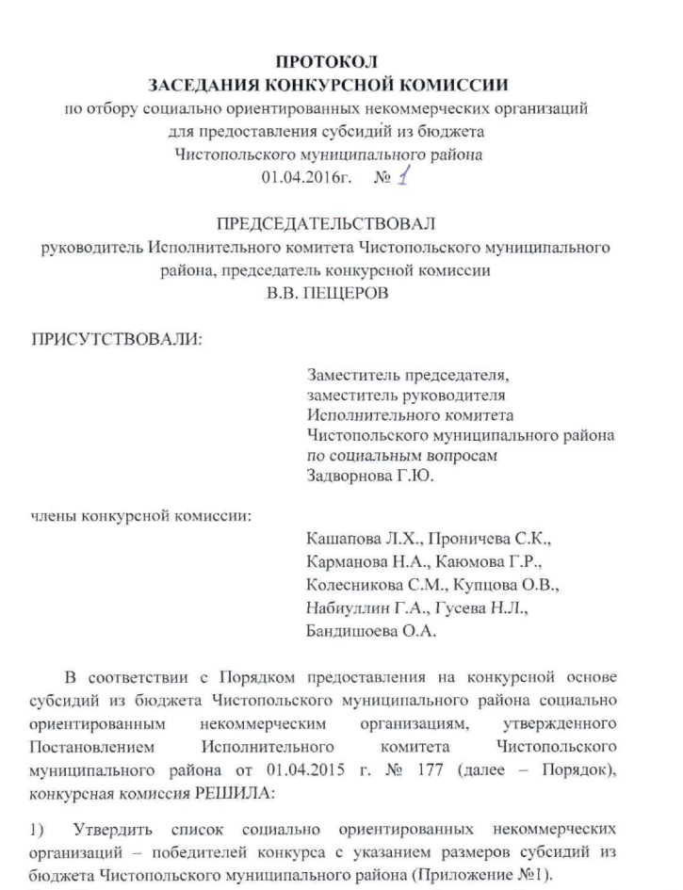
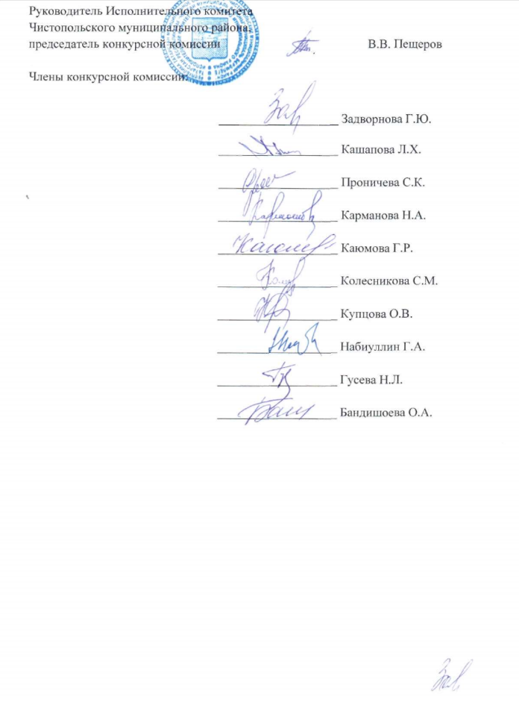

Slide 52
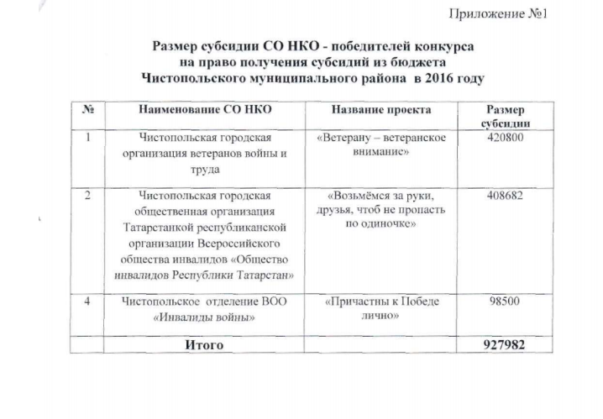

Slide 53
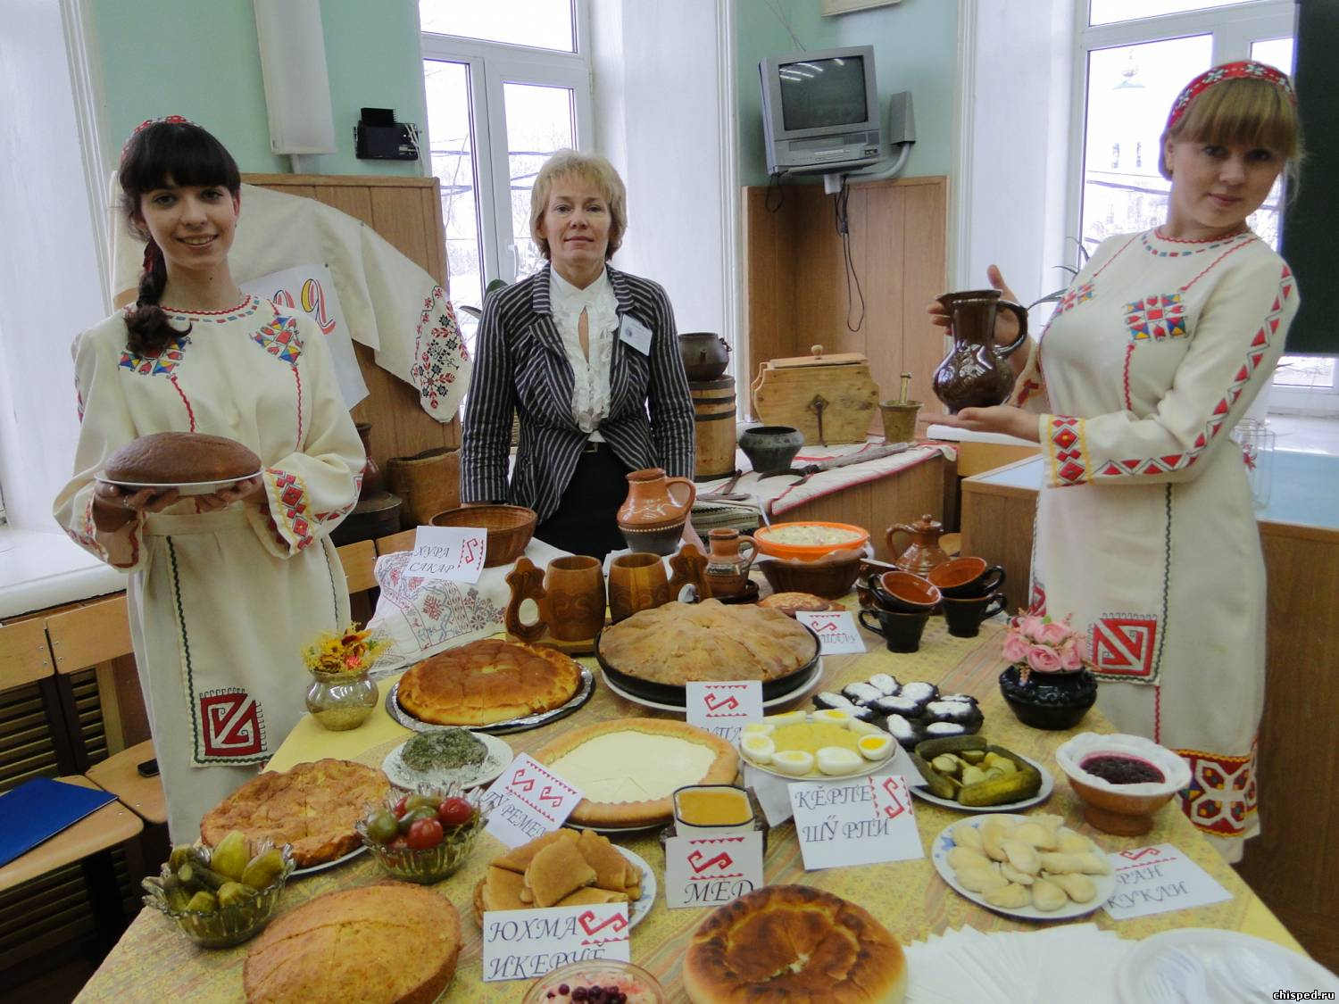
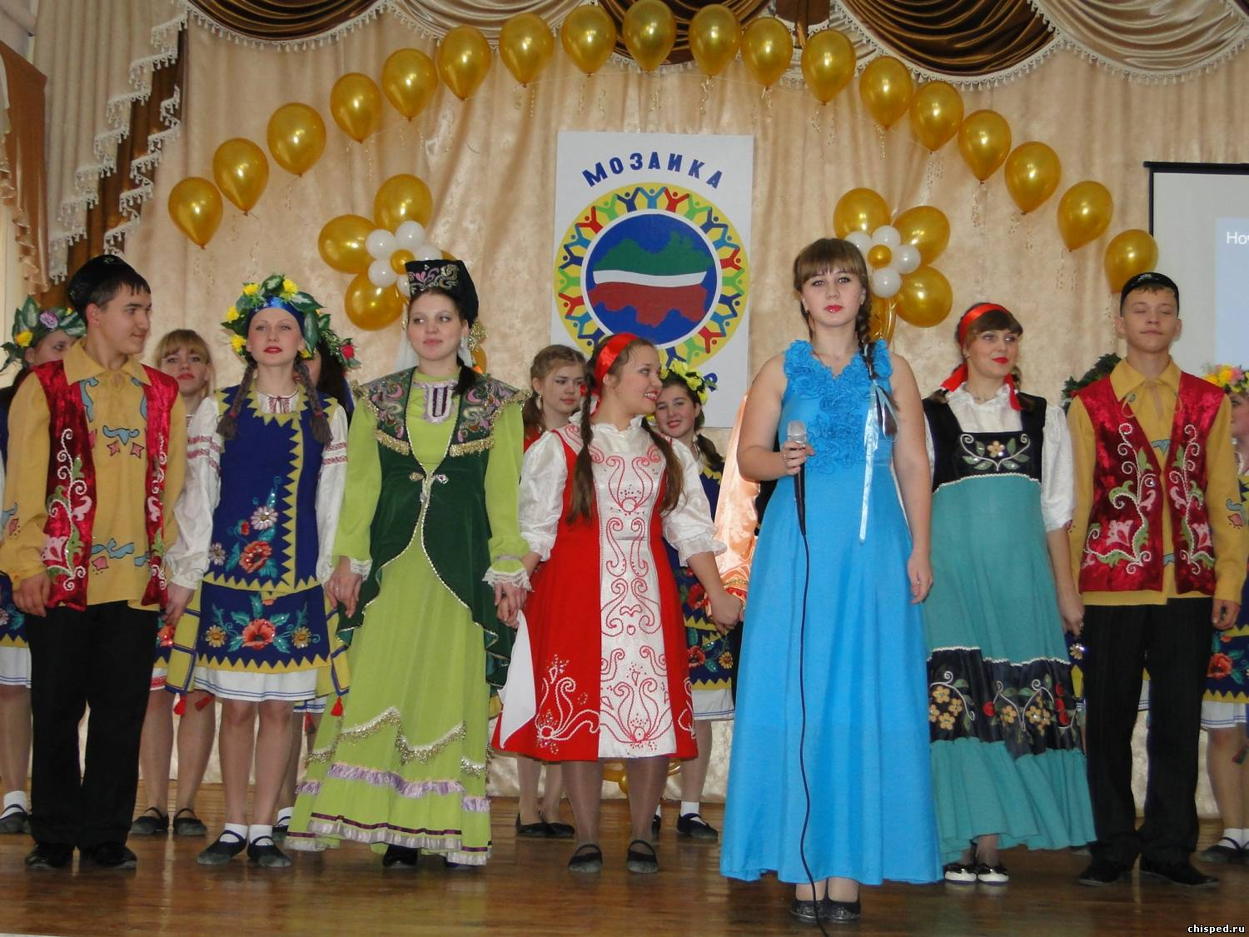
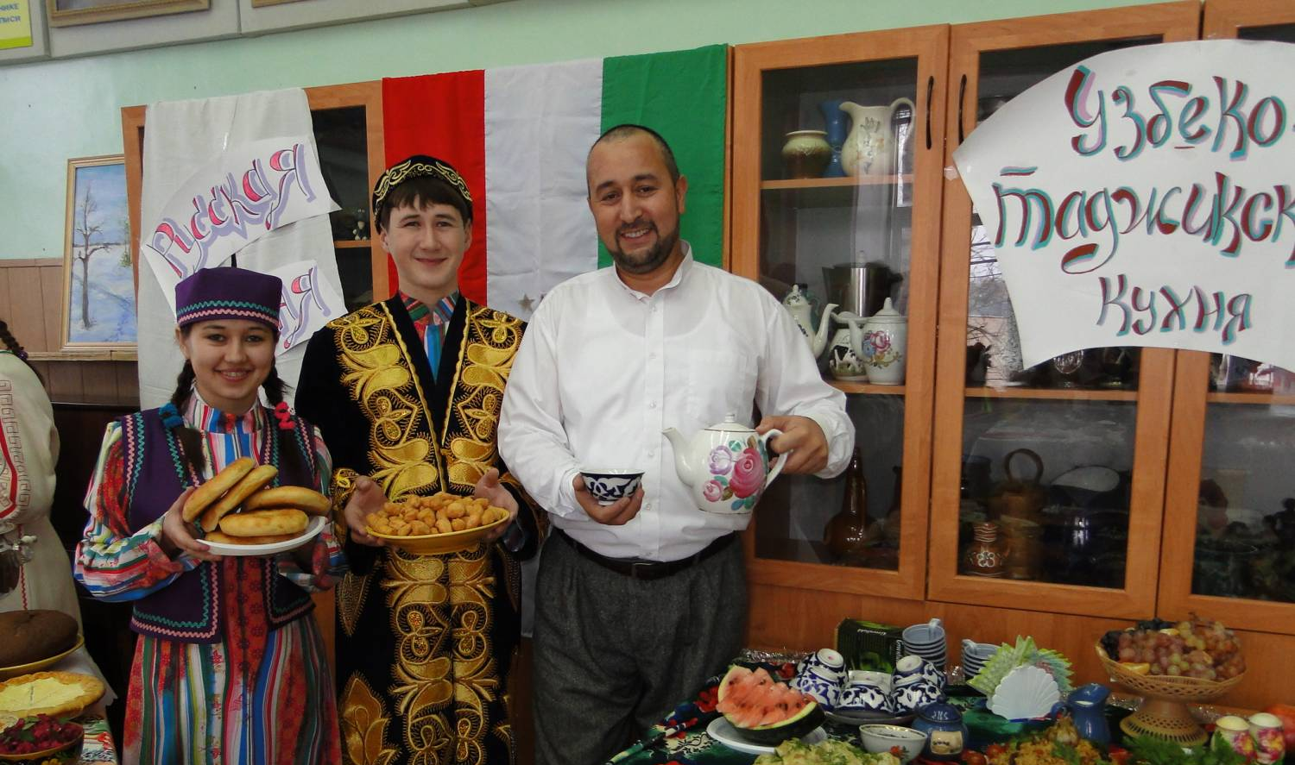
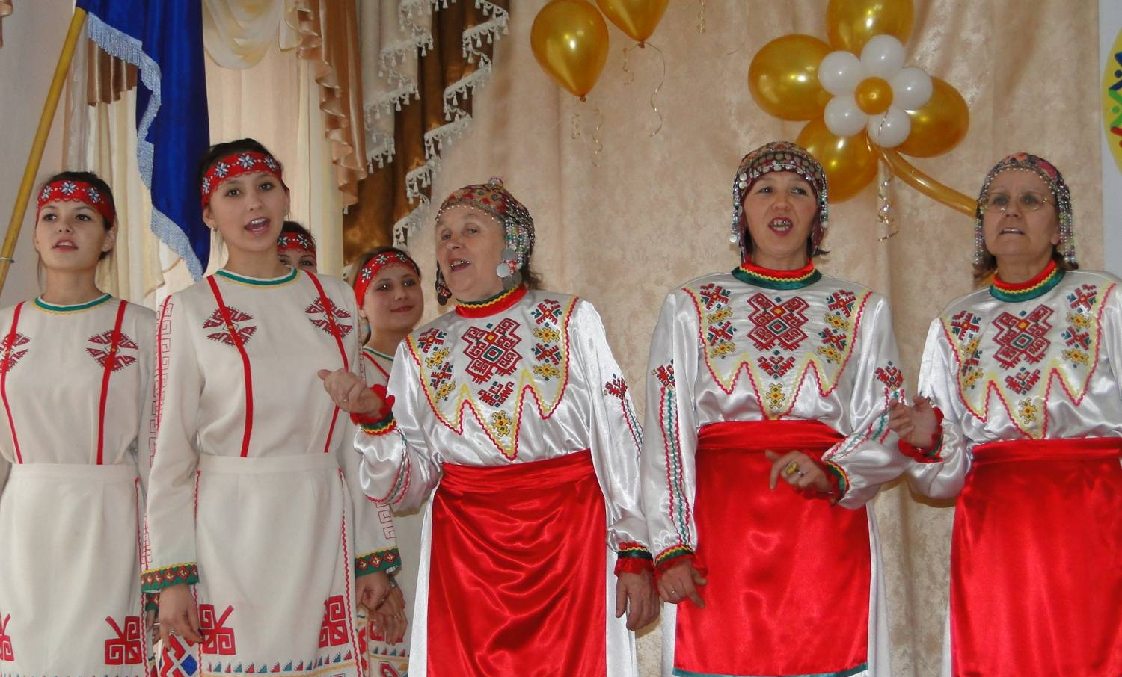
ЧИСТОПОЛЬСКИЙ
МУНИЦИПАЛЬНЫЙ
РАЙОН

Slide 54
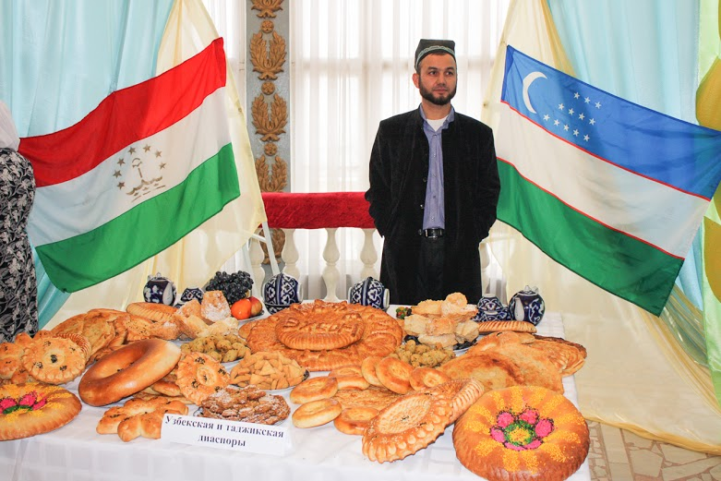
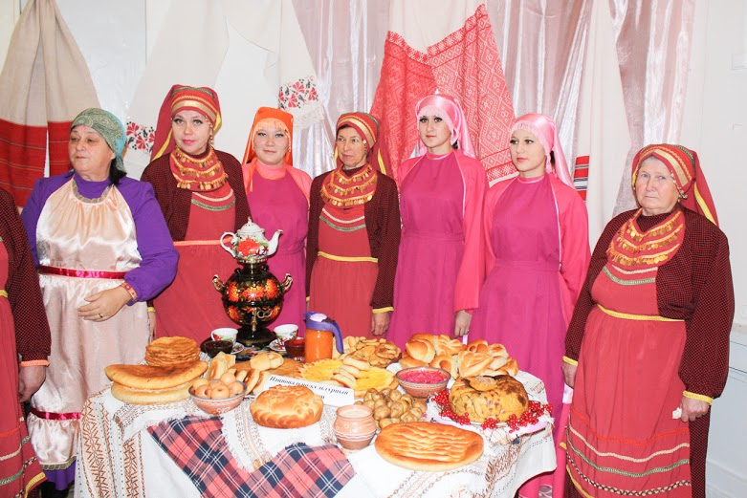
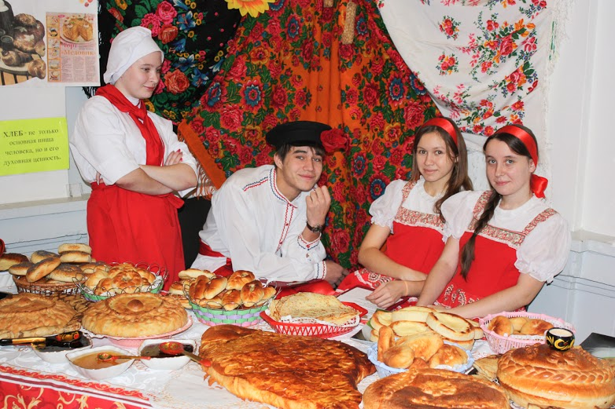
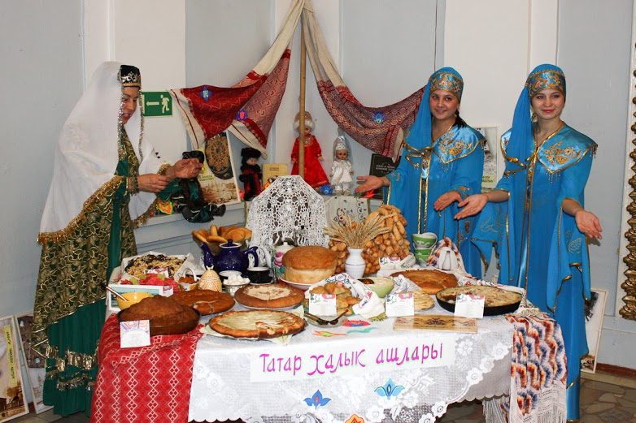
ЧИСТОПОЛЬСКИЙ
МУНИЦИПАЛЬНЫЙ
РАЙОН

Slide 55
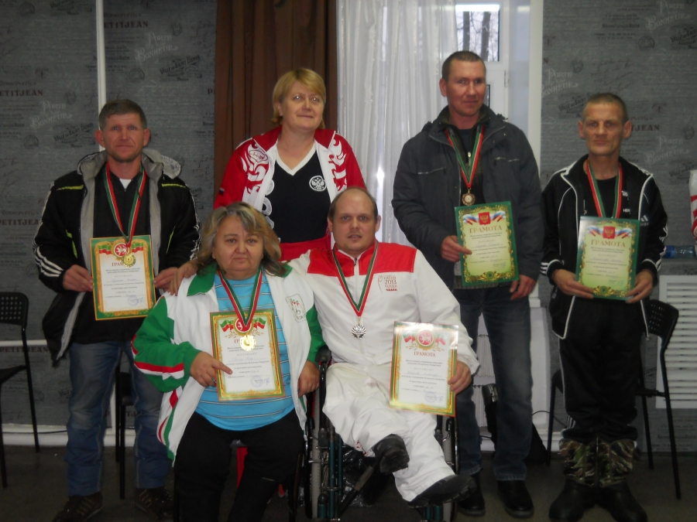
ЧИСТОПОЛЬСКИЙ
МУНИЦИПАЛЬНЫЙ
РАЙОН
Чистопольцы на Чемпионате Республики Татарстан по армспорту среди инвалидов

Slide 56
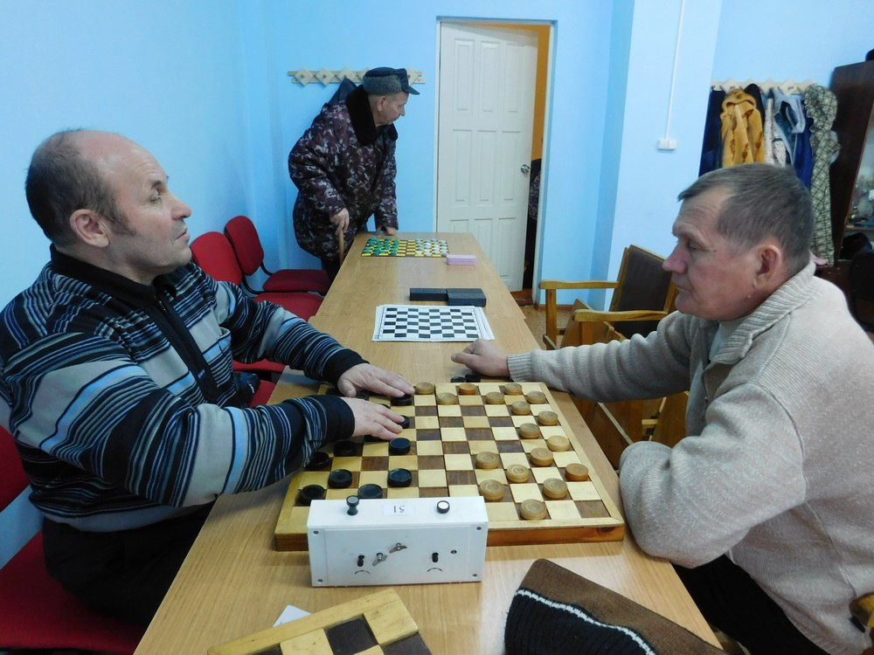
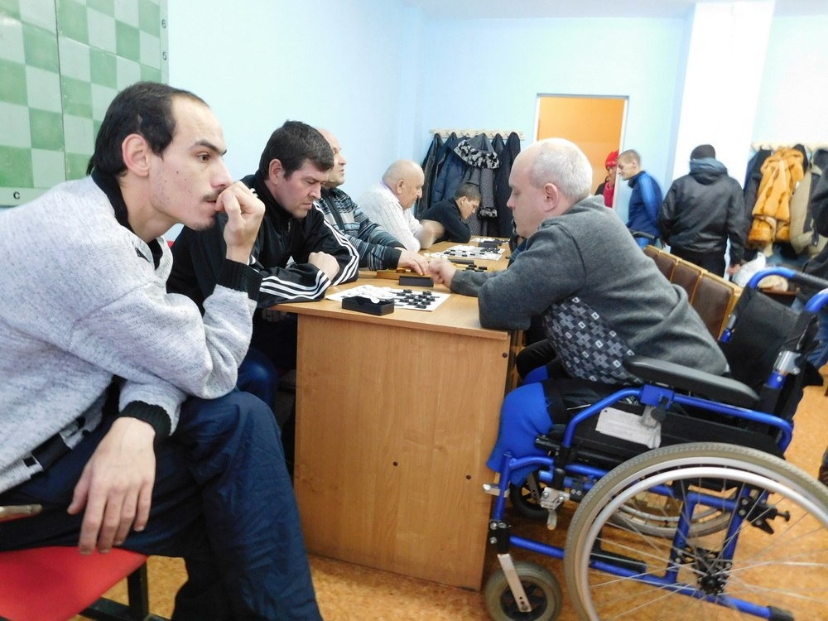
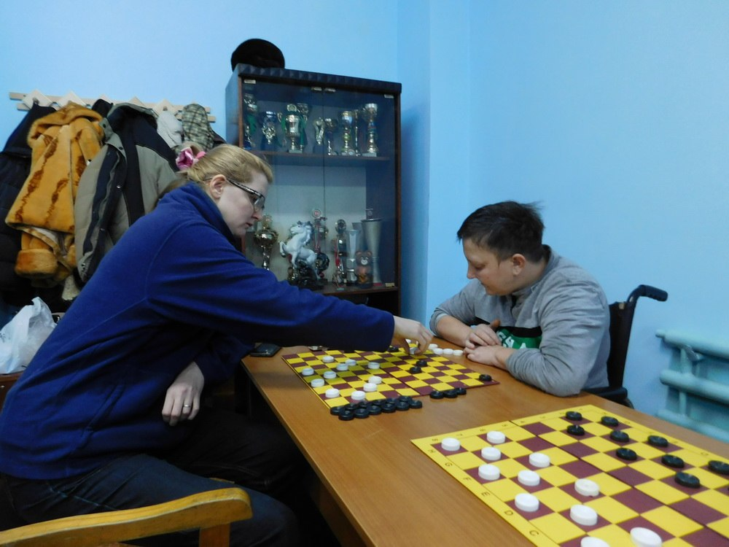

ЧИСТОПОЛЬСКИЙ
МУНИЦИПАЛЬНЫЙ
РАЙОН

Slide 57




ЧИСТОПОЛЬСКИЙ
МУНИЦИПАЛЬНЫЙ
РАЙОН

Slide 58


ЧИСТОПОЛЬСКИЙ
МУНИЦИПАЛЬНЫЙ
РАЙОН

Slide 59



ЧИСТОПОЛЬСКИЙ
МУНИЦИПАЛЬНЫЙ
РАЙОН

Slide 60




ЧИСТОПОЛЬСКИЙ
МУНИЦИПАЛЬНЫЙ
РАЙОН

Slide 61




ЧИСТОПОЛЬСКИЙ
МУНИЦИПАЛЬНЫЙ
РАЙОН

Slide 62

ЧИСТОПОЛЬСКИЙ
МУНИЦИПАЛЬНЫЙ
РАЙОН

Slide 63



ЧИСТОПОЛЬСКИЙ
МУНИЦИПАЛЬНЫЙ
РАЙОН

Slide 64



ЧИСТОПОЛЬСКИЙ
МУНИЦИПАЛЬНЫЙ
РАЙОН

Slide 65



ЧИСТОПОЛЬСКИЙ
МУНИЦИПАЛЬНЫЙ
РАЙОН

Slide 66




ЧИСТОПОЛЬСКИЙ
МУНИЦИПАЛЬНЫЙ
РАЙОН
Открытие тренажерного зала

Slide 67

ЧИСТОПОЛЬСКИЙ
МУНИЦИПАЛЬНЫЙ
РАЙОН

Slide 68

ЧИСТОПОЛЬСКИЙ
МУНИЦИПАЛЬНЫЙ
РАЙОН

Slide 69

ЧИСТОПОЛЬСКИЙ
МУНИЦИПАЛЬНЫЙ
РАЙОН

Slide 70

ЧИСТОПОЛЬСКИЙ
МУНИЦИПАЛЬНЫЙ
РАЙОН

Slide 71

ЧИСТОПОЛЬСКИЙ
МУНИЦИПАЛЬНЫЙ
РАЙОН

Slide 72




ЧИСТОПОЛЬСКИЙ
МУНИЦИПАЛЬНЫЙ
РАЙОН

Slide 73

ЧИСТОПОЛЬСКИЙ
МУНИЦИПАЛЬНЫЙ
РАЙОН

Slide 74



ЧИСТОПОЛЬСКИЙ
МУНИЦИПАЛЬНЫЙ
РАЙОН

Slide 75

ЧИСТОПОЛЬСКИЙ
МУНИЦИПАЛЬНЫЙ
РАЙОН

Slide 76

ЧИСТОПОЛЬСКИЙ
МУНИЦИПАЛЬНЫЙ
РАЙОН
Чистопольцы - победители регионального этапа «Доброволец России»

Slide 77

ЧИСТОПОЛЬСКИЙ
МУНИЦИПАЛЬНЫЙ
РАЙОН

Slide 78




СПАСИБО
ЗА ВНИМАНИЕ!
ИГЪТИБАРЫГЫЗ ӨЧЕН РӘХМӘТ!

Slide 79


Разработка и принятие муниципальных программ поддержки СОНКО
Казанский федеральный университет
Центр инноваций в социальной сфере Республики Татарстан
Андрей Вячеславович
АРТЕМЬЕВ
Проректор по инновационной деятельности КФУ,
Руководитель ЦИСС РТ,
Депутат Государственного Совета РТ
Презентация Центра инноваций в социальной сфере Республики Татарстан как ресурсного центра для социально ориентированных некоммерческих организаций

Slide 80


mert.tatarstan.ru
ciss-rt.ru
kpfu.ru
oprt.tatarstan.ru
tatarstan.er.ru
Центр инноваций в социальной сфере Республики Татарстан, как ресурсный центр поддержки социально-ориентированных некоммерческих организаций
Артемьев Андрей Вячеславович, руководитель Центра инноваций в социальной сфере, проректор Казанского (Приволжского) федерального университета

Slide 81







КООРДИНАЦИОННЫЙ ЦЕНТР
РАЗВИТИЕ ИЗ УНИВЕРСИТЕТСКОГО АКСЕЛЕРАТОРА !
2017 год
ЦИСС РТ -
Региональный ресурсный центр поддержки СО НКО г. Казань
ЦЕНТР ИННОВАЦИЙ В СОЦИАЛЬНОЙ СФЕРЕ - единый координационной центр инфраструктуры поддержки социального предпринимательства и развития деловой активности СО НКО
2015 год
ЦИСС РТ
Объект инфраструктуры поддержки МСП Минэкономики РТ
2014 год
Региональный проект
ТРО ВПП «Единая Россия»
«Социальное предпринимательство и добровольчество»
2013 год
ЕЖЕГОДНЫЕ ПОКАЗАТЕЛИ:
Акселератор молодежных социальных инициатив подразделение К(П)ФУ, региональное представительство Фонда «Наше будущее»
450 КОНСУЛЬТАЦИЙ
24 СЕМИНАРА
340 ПРОШЕДШИХ ОБУЧЕНИЕ
2 ОБРАЗОВАТЕЛЬНЫХ КУРСА (по 260 часа)
90 ПРОЕКТОВ
170 РАБОЧИХ МЕСТ
4 500 БЛАГОПОЛУЧАТЕЛЕЙ

Slide 82









СРЕДА для социальных предпринимателей и СО НКО
ОН-ЛАЙН
ИНТЕРНЕТ-САЙТ
КОНКУРСЫ
ИНФОГРАФИКА
Единое информационное пространство
ГАЗЕТА
СОЦ. СЕТИ
РЕЕСТР
социальных предпринимателей и СО НКО

Slide 83

ОБРАЗОВАНИЕ, ПРОЕКТЫ
ПРОЕКТНО – ОБРАЗОВАТЕЛЬНЫЙ ЦИКЛ
6 месяцев, 2 раза в год, для социальных предпринимателей СМСП
6 месяцев, 2 раза в год, для СО НКО
1 полугодие:
январь - февраль
март – апрель - май
2 полугодие:
август - сентябрь
октябрь – ноябрь - декабрь
ИНВЕСТОРЫ
Разработанные проекты, бизнес-планы
80 ед.
Регистрация субъектов МСП и СО НКО
40 ед.
ПРОЕКТНЫЕ ИНИЦИАТИВЫ
Обучающий семинар в г.Казани
Анализ проектных инициатив
80 чел.
Учебный курс 260 ч. - разработка проекта от идеи до бизнес-плана
Выездной семинар в муниципальный район РТ
Обученные
с выдачей диплома
80 чел.
РЕЕСТР
СОЦИАЛЬНЫХ ПРЕДПРИНИМАТЕЛЕЙ И ГРАЖДАН ЖЕЛАЮЩИХ СОЗДАТЬ СОЦ.БИЗНЕС
Региональный
проект «Социальное предпринимательство и добровольчество»

Slide 84

СТАБИЛЬНОСТЬ УНИВЕРСИТЕТА
вне зависимости от сроков бюджетного финансирования

Slide 85






ИНВЕСТИЦИИ в социальный бизнес и СО НКО
НОВЫЕ ИНВЕСТИЦИОННЫЕ НАПРАВЛЕНИЯ:
ГОСУДАРСТВЕННОЕ ФИНАНСИРОВАНИЕ
Реестр поставщиков соц. услуг, проектное сопровождение
СОЦИАЛЬНЫЕ
ЯРМАРКИ
БЕСПРОЦЕНТНЫЕ ЗАЙМЫ
ФОНД СОЦИАЛЬНЫХ ИНВЕСТИЦИЙ
подготовка и продвижение конкурсной заявки
КРАУДФАНДИНГ
ЛЬГОТНЫЕ МИКРОЗАЙМЫ
народное финансирование, упаковка проектов, консультирование
подготовка и продвижение конкурсной заявки
ВЕНЧУРНОЕ ФИНАНСИРОВАНИЕ
СПЕЦИАЛЬНЫЕ КРЕДИТЫ
разработка ТЭО, конкурсное сопровождение
ГРАНТЫ И СУБСИДИИ СО НКО
подготовка и продвижение заявки на кредит
упаковка проектов,
обучение,
консультирование

Slide 86
ЕДИНЫЕ ПРОЕКТНЫЕ НАПРАВЛЕНИЯ
СОЦИАЛЬНЫЕ
УСЛУГИ
ЭКОЛОГИЯ
И ПЕРЕРАБОТКА ОТХОДОВ
МЕДИЦИНА
И РЕАБИЛИТАЦИЯ
НАПРАВЛЕНИЯ социального предпринимательства
КУЛЬТУРА И ДОСУГ
ОБРАЗОВАНИЕ

Slide 87





ТЕРРИТОРИЯ ПРОЕКТА
АКСЕЛЕРАТОР СОЦИАЛЬНОГО БИЗНЕСА И ОБУЧЕНИЯ СО НКО
на базе КФУ по ул. Пушкина, 27/2
ОФИС КОНСАЛТИНГА для СУБЪЕКТОВ МСП
на базе КФУ по ул. Пушкина, 27/2
Регистрация организаций
Формирование и обучение проектных команд
Развитие инноваций от идеи до проекта.
Бизнес-проектирование
Оказание консалтинговых услуг
Бухгалтерское и юридическое сопровождение
ЮРИДИЧЕСКАЯ КЛИНИКА социальной направленности
на базе КФУ по ул. Пушкина, 27/2
ОФИС КОНСАЛТИНГА для СО НКО
на базе Республиканского центра СО НКО, ул. 8 Марта
Выявление талантливой молодежи
Регистрация организаций
Отбор лидеров проектов
Оказание консалтинговых услуг
Институт наставничества для лидеров
Бухгалтерское и юридическое сопровождение

Slide 88

ПРАКТИОРИЕНТИРОВАННОСТЬ ДИПЛОМНЫХ РАБОТ
КАЗАНСКИЙ (ПРИВОЛЖСКИЙ) ФЕДЕРАЛЬНЫЙ УНИВЕРСИТЕТ
р
р
НАУЧНЫЙ РУКОВОДИТЕЛЬ
СТУДЕНТЫ
2 – 3 человека
Дипломные работы
по конкретным социально-предпринимательским проектам !!!
Социально-предпринимательский проект:
р
СВОДНАЯ ПРОЕКТНАЯ ГРУППА
АВТОР
ПРОЕКТА
- бизнес-план
- маркетинговые исследования
- финансовый план
- производственный план
р
р
КООРДИНАТОР ПРОЕКТА
МЕНТОР - НАСТАВНИК
ЦЕНТР ИННОВАЦИЙ В СОЦИАЛЬНОЙ СФЕРЕ

Slide 89



ПРИМЕР УСПЕХА студента
Димитров Мурат Русланович
Выпускник КФУ, специальность маркетолог
СОБСТВЕННЫЙ БИЗНЕС
ИП «ДИМИТРОВ»
Поддержка от нефтяной компании в размере 2.5 млн рублей
От идеи до собственного бизнеса !
ПРОЕКТ
В рамках Университета !
Тема: «Зеленый фитнес»
Дан старт проекту за счет привлеченных инвестиционных средств при поддержке ЦИСС
ДИПЛОМ
Тема: «Совершенствование маркетинговых подходов продвижения в интернет среде»
Проект разработан в рамках акселератора ЦИСС - КФУ
ИДЕЯ
Создание бизнеса по оздоровительным услугам населению
Идея оформлена темой выпускной квалификационной работы на Кафедре маркетинга Института управления, экономики и финансов КФУ
ВОЛОНТЕРСТВО
Оздоровление нации, популяризация спорта в массы

Slide 90





МЕДИЦИНА И РЕАБИЛИТАЦИЯ
ПРИМЕР УСПЕХА взрослого
Центр оздоровления позвоночника
«Помогая себе, помогаешь другим»
1. Шаговая доступность
2. Занятия с социальной категорией граждан
3. Доступные цены
Лилия Хафизова,
выпускник программы «Предпринимательская деятельность. Социальное предпринимательство» К(П)ФУ
Профилактика заболеваний позвоночника
Оздоровление и реабилитация
Ресурсы:
Собственные средства: 120.000 рублей
Центр занятости населения: 117.600 рублей
Инвестиционные средства от ФПП: 500.000 рублей
Основные характеристики:
Помещение - 150 кв.м.
Персонал - 6 человек
Клиенты - частные клиенты и социальные группы

Slide 91





АКСЕЛЕРАТОР НКО
МИНИСТЕРСТВО ЭКОНОМИКИ
К(П)ФУ
ОБЩЕСТВЕННАЯ ПАЛАТА
Акселерационная программа
для СО НКО
Результаты акселерационной программы
Обучение делопроизводству, налогообложению, экономике, бухгалтерии и нормативно-правовым основам деятельности АНО
РЕГИСТРАЦИОННЫЕ ДОКУМЕНТЫ: Устав, учредительный договор, учетная политика, система налогообложения, ОКВЭД
Обучение регламентам, выполнению целевых показателей доступа АНО к бюджетным средствам, направляемым на соцуслуги
ИНДИВИДУАЛЬНАЯ КАРТА ДОСТУПА
к бюджетным средствам, выделяемым на оказание социальных услуг населению
МИНИСТЕРСТВО ТРУДА РТ
Акселератор-обучение социальному предпринимательству и развитию внебюджетной деятельности АНО
БИЗНЕС-ПЛАН организации внебюджетной социально-предпринимательской деятельности
Обучение привлечению внебюджетного инвестиционного финансирования: льготные займы, кредиты, гранты…
ЗАЯВКИ на соискание внебюджетных инвестиционных средств
ИНВЕСТОРЫ
Обучение основам обеспечения общественного контроля и мониторинга за деятельностью АНО
РЕГЛАМЕНТ взаимодействия с органами общественного контроля
ОБЩЕСТВЕННЫЕ ОБЪЕДИНЕНИЯ

Slide 92
ОБЕСПЕЧЕНИЕ ДОСТУПА К ОТДЕЛЬНЫМ УСЛУГАМ в 2017 году
СТАЦИОНАРНАЯ ФОРМА
ПОЛУСТАЦИОНАРНАЯ ФОРМА
ОБСЛУЖИВАНИЕ НА ДОМУ
Дом-интернат (пансионат) для престарелых и инвалидов
Центр реабилитации инвалидов
Центр социального обслуживания населения
Специальный дом-интернат для престарелых и инвалидов
Центр социального обслуживания населения
Центр помощи семье и детям, отделение помощи семье и детям комплексного центра социального обслуживания
Психоневрологический интернат
Реабилитационный центр для детей и подростков с ограниченными возможностями
Детский дом-интернат для умственно-отсталых детей
Центр социальной адаптации для лиц без определенного места жительства и занятий
Центр помощи семье и детям, отделение помощи семье и детям комплексного центра социального обслуживания
СОЦИАЛЬНО-БЫТОВЫЕ УСЛУГИ
покупка и доставка товаров;
оплата услуг ЖКХ
сдача в стирку, химчистку, ремонт
отправка корреспонденции
Уборка жилых помещений
помощь в приготовлении и приеме пищи
предоставление гигиенических услуг
Центр реабилитации инвалидов
Центр социального обслуживания населения
Реабилитационный центр для детей и подростков с ограниченными возможностями
СОЦИАЛЬНО-МЕДИЦИНСКИЕ УСЛУГИ
проведение мероприятий, направленных на формирование здорового образа жизни
СОЦИАЛЬНО-ПРАВОВЫЕ УСЛУГИ
оказание помощи в оформлении и восстановлении документов получателей социальных услуг
оказание помощи в получении юридических услуг
Социальный приют для детей и подростков
СОЦИАЛЬНО-ПСИХОЛОГИЧЕСКИЕ УСЛУГИ
консультирование, в том числе по вопросам внутрисемейных отношений
психологическая помощь и поддержка
СОЦИАЛЬНО-МЕДИЦИНСКИЕ УСЛУГИ:
СОЦИАЛЬНО-ПРАВОВЫЕ УСЛУГИ
СОЦИАЛЬНО-МЕДИЦИНСКИЕ УСЛУГИ
проведение занятий по адаптивной физической культуре
оказание помощи в оформлении и восстановлении документов получателей социальных услуг
оказание помощи в получении юридических услуг
систематическое наблюдение за состоянием здоровья
проведение медицинских процедур
проведение оздоровительных мероприятий
консультирование по социально-медицинским вопросам
СОЦИАЛЬНО-БЫТОВЫЕ УСЛУГИ
организация транспортной доставки в медицинские организации

Slide 93

САЙТ ЦИСС - РЕСУРСНОГО ЦЕНТРА

